Slide 1
Санкт-Петербургский государственный университет
Факультет искусств. Кафедра реставрации
Программа
«Реставрация предметов декоративно-прикладного искусства»
Реставрация кресла дубового дерева
конца XIX в. из здания
Двенадцати коллеги СПБГУ
студента IV курса
Цао Шухао
Научный руководитель:
кандидат искусствоведения, доцент
Торбик Владимир Сергеевич

Slide 2
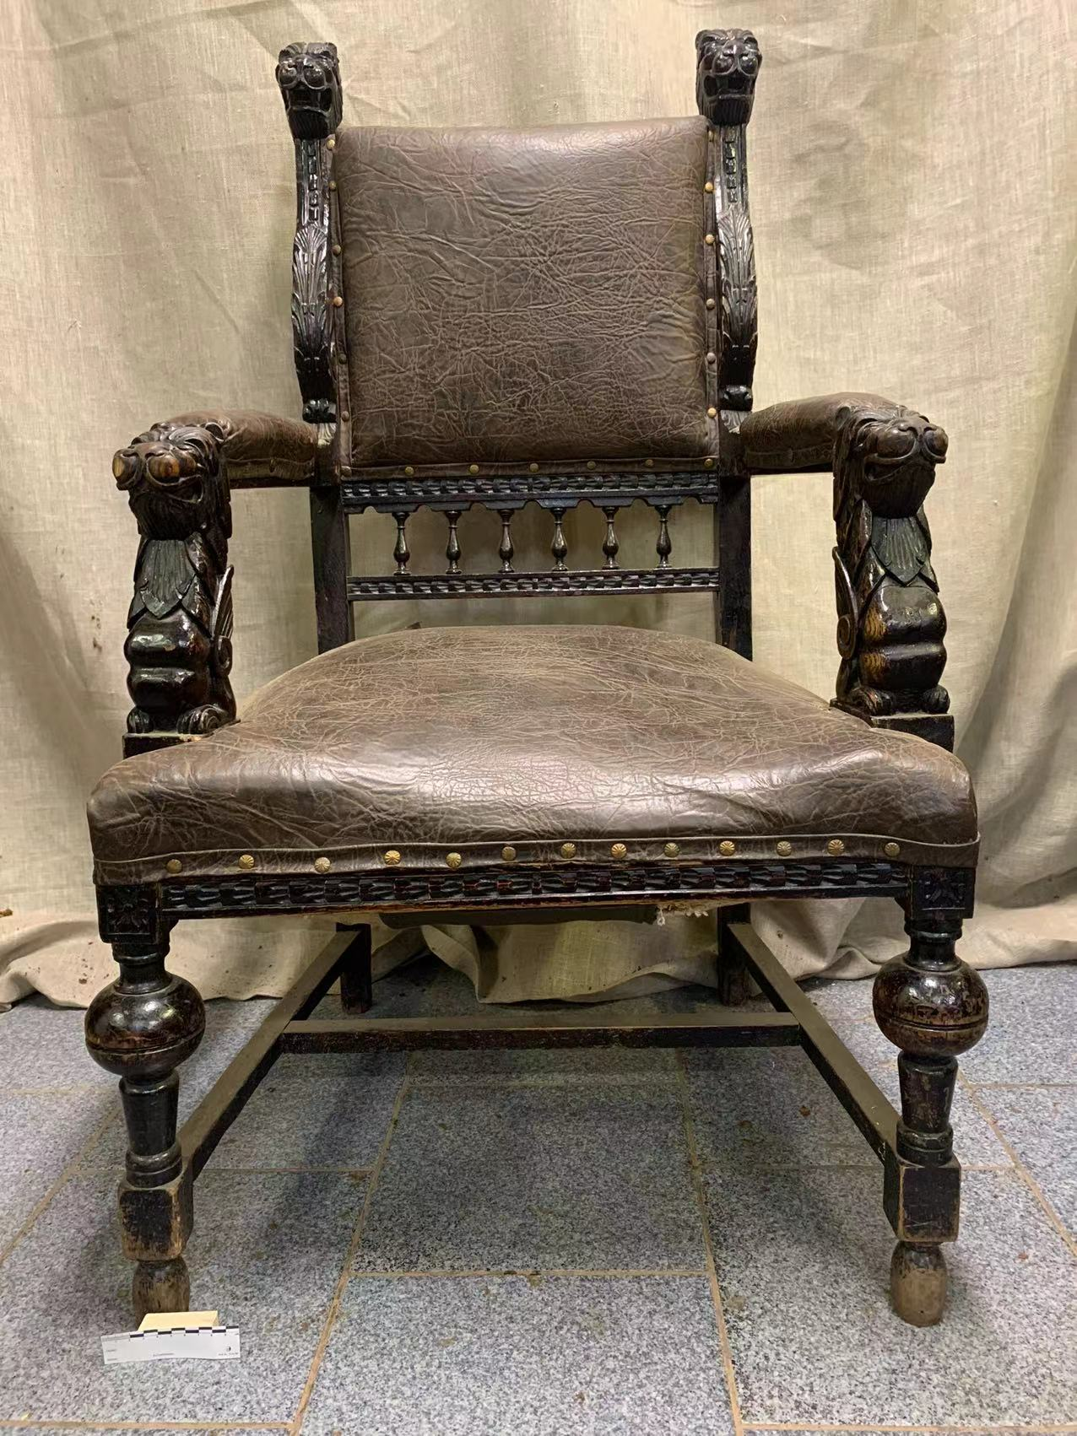
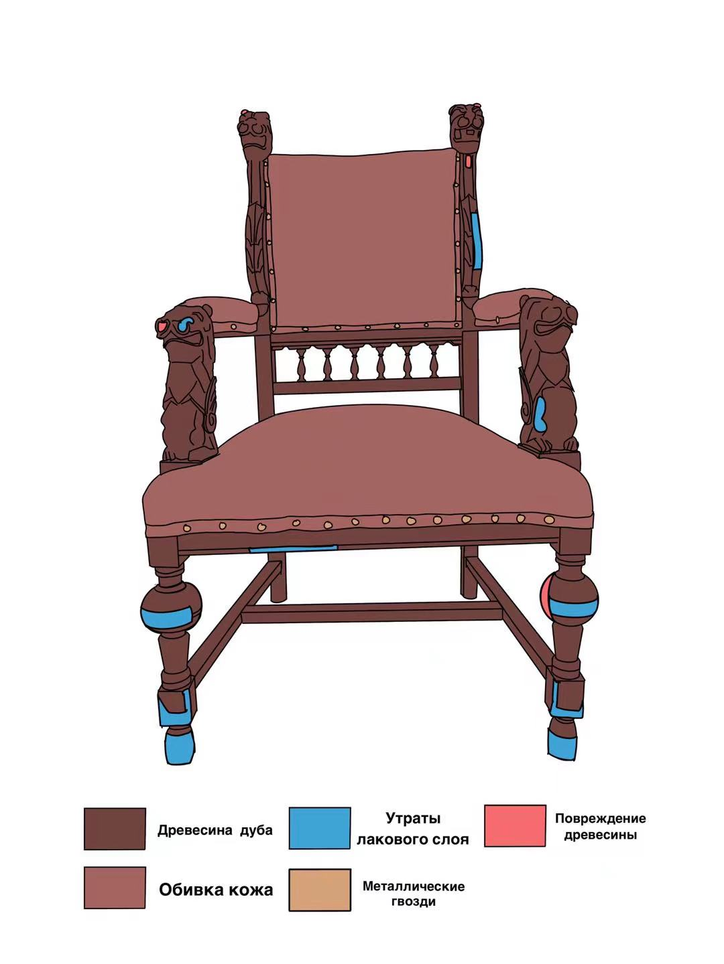
спереди

Slide 3
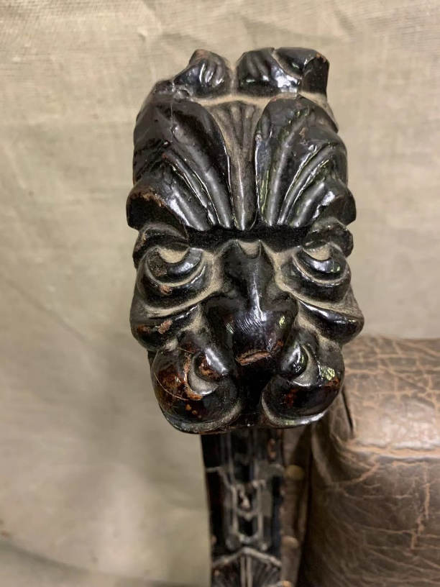
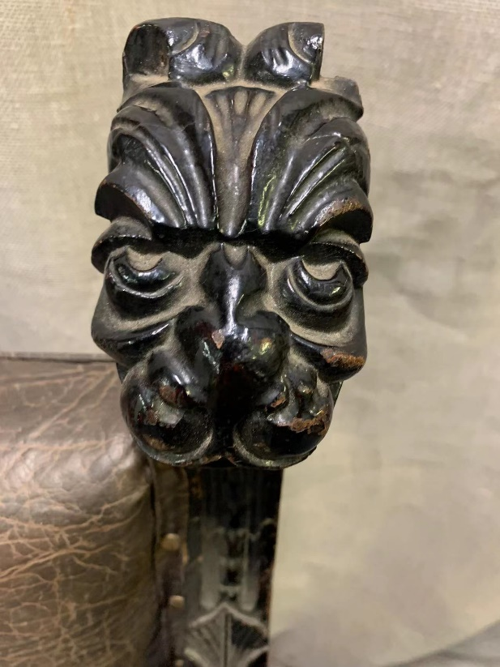
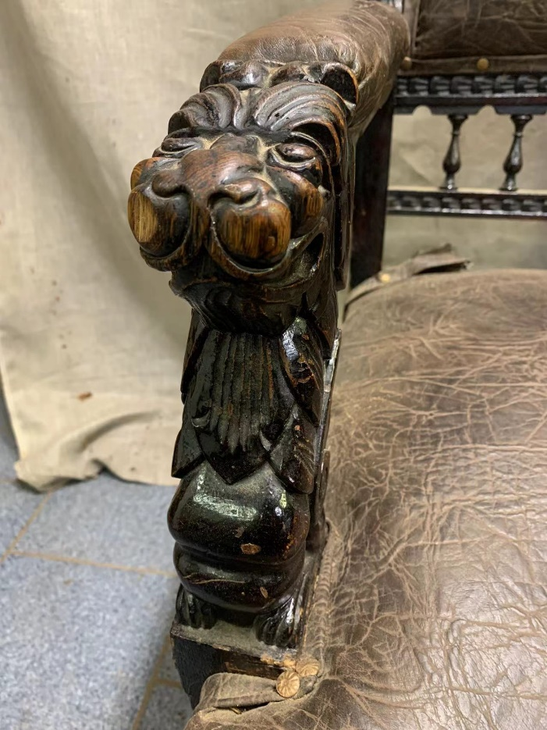
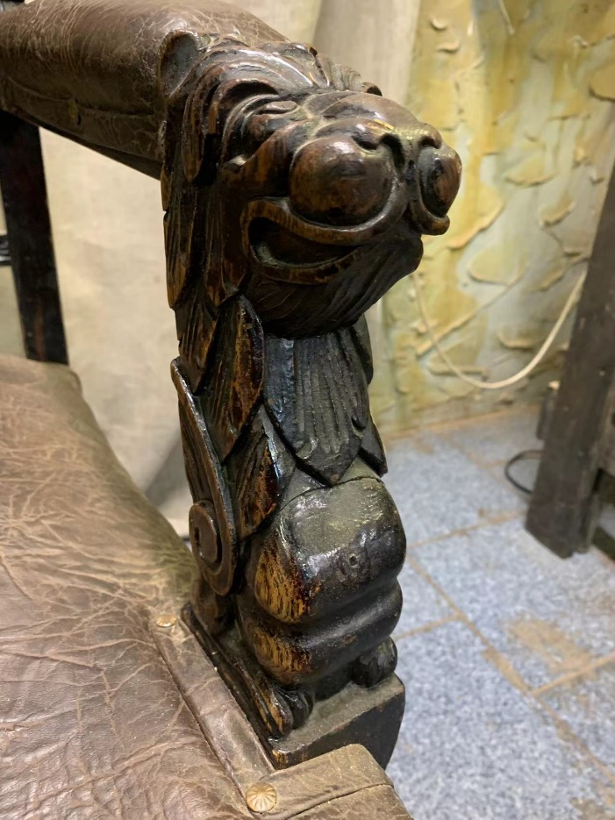
дефект
дефект
Утраты лакового слоя

Slide 4
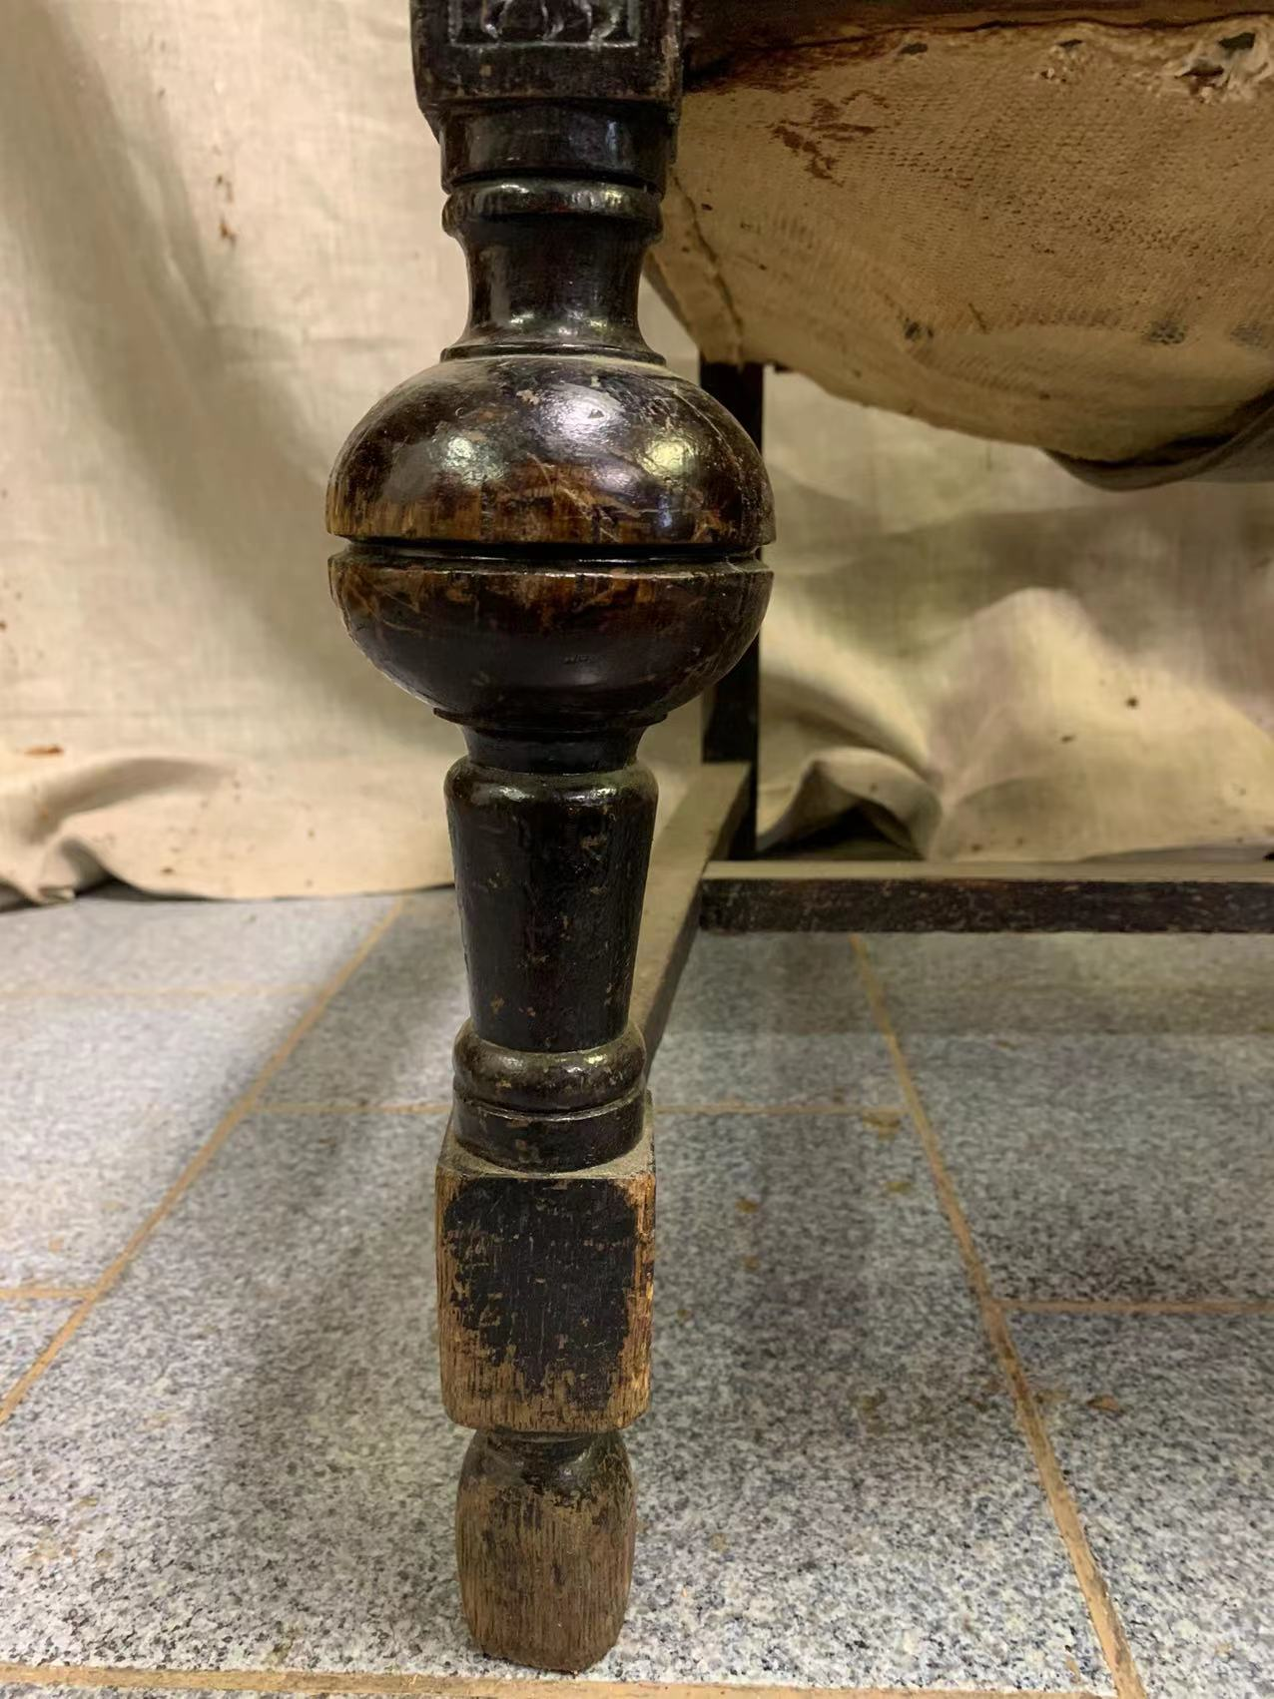
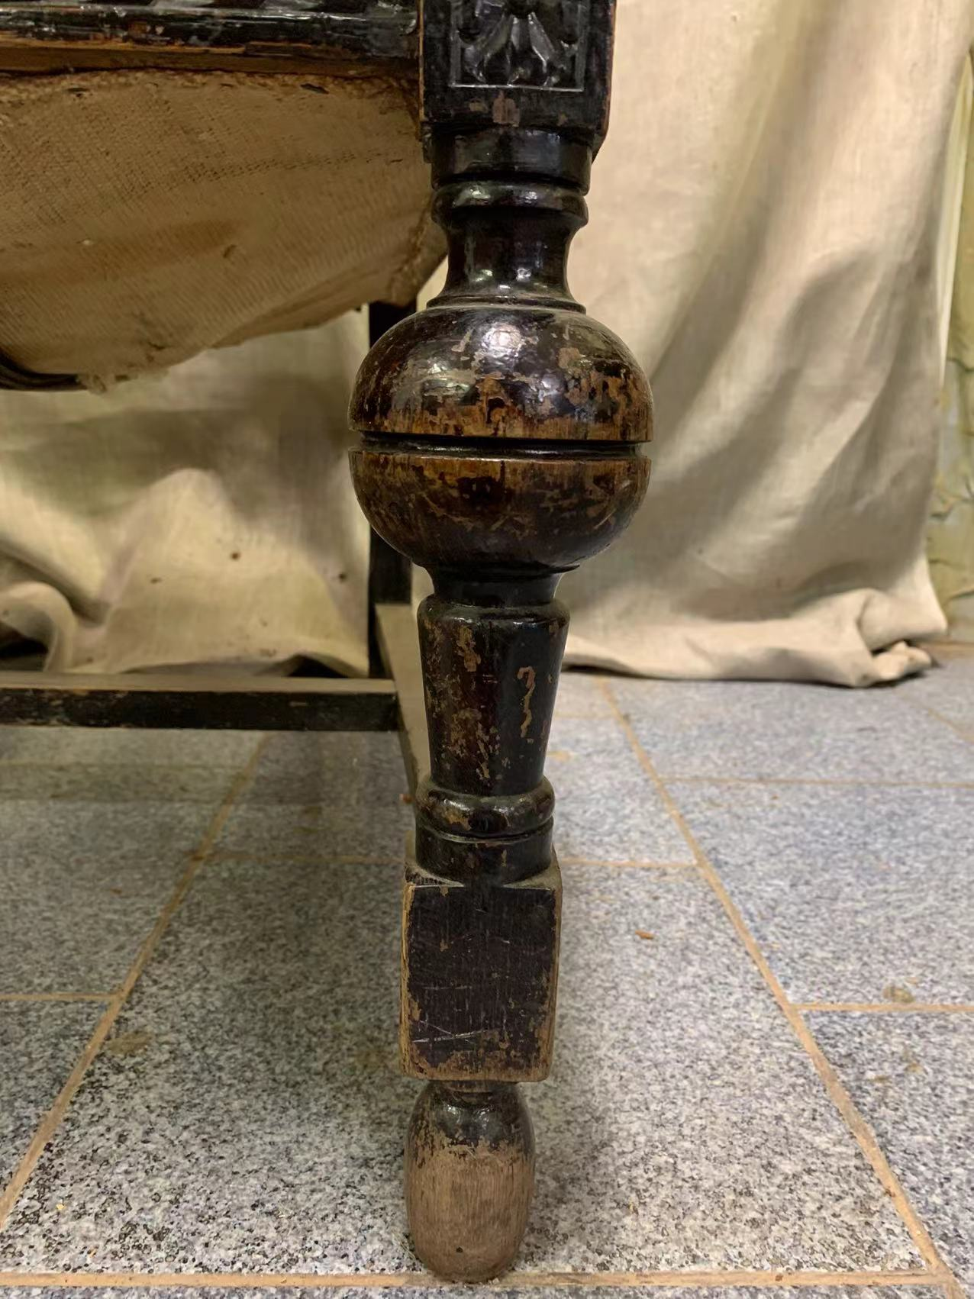
Утраты лакового слоя

Slide 5
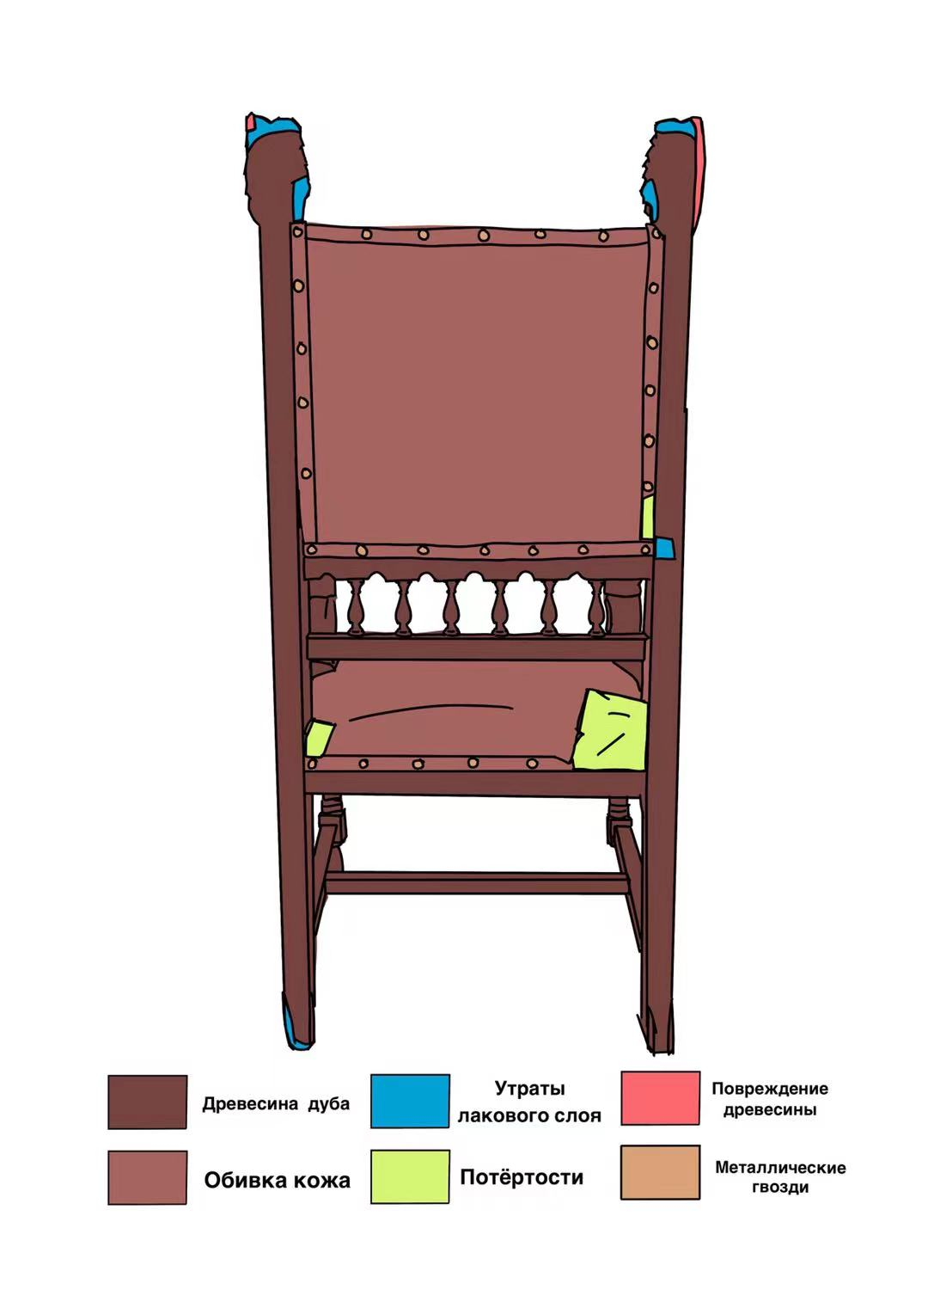
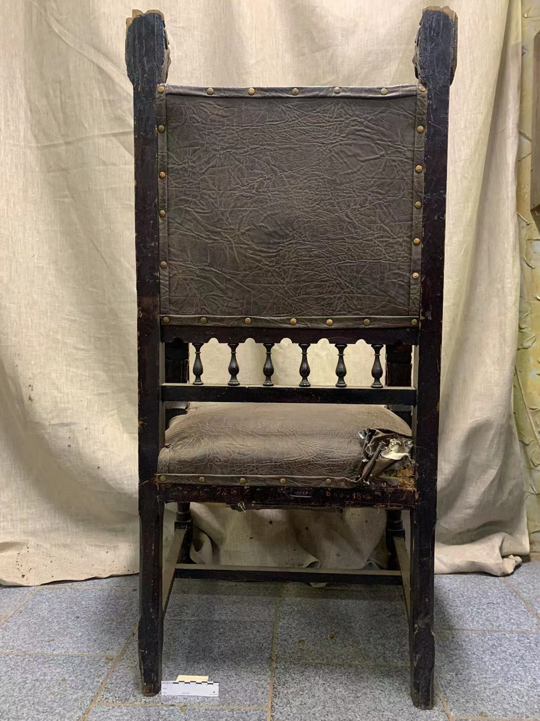
сзади

Slide 6
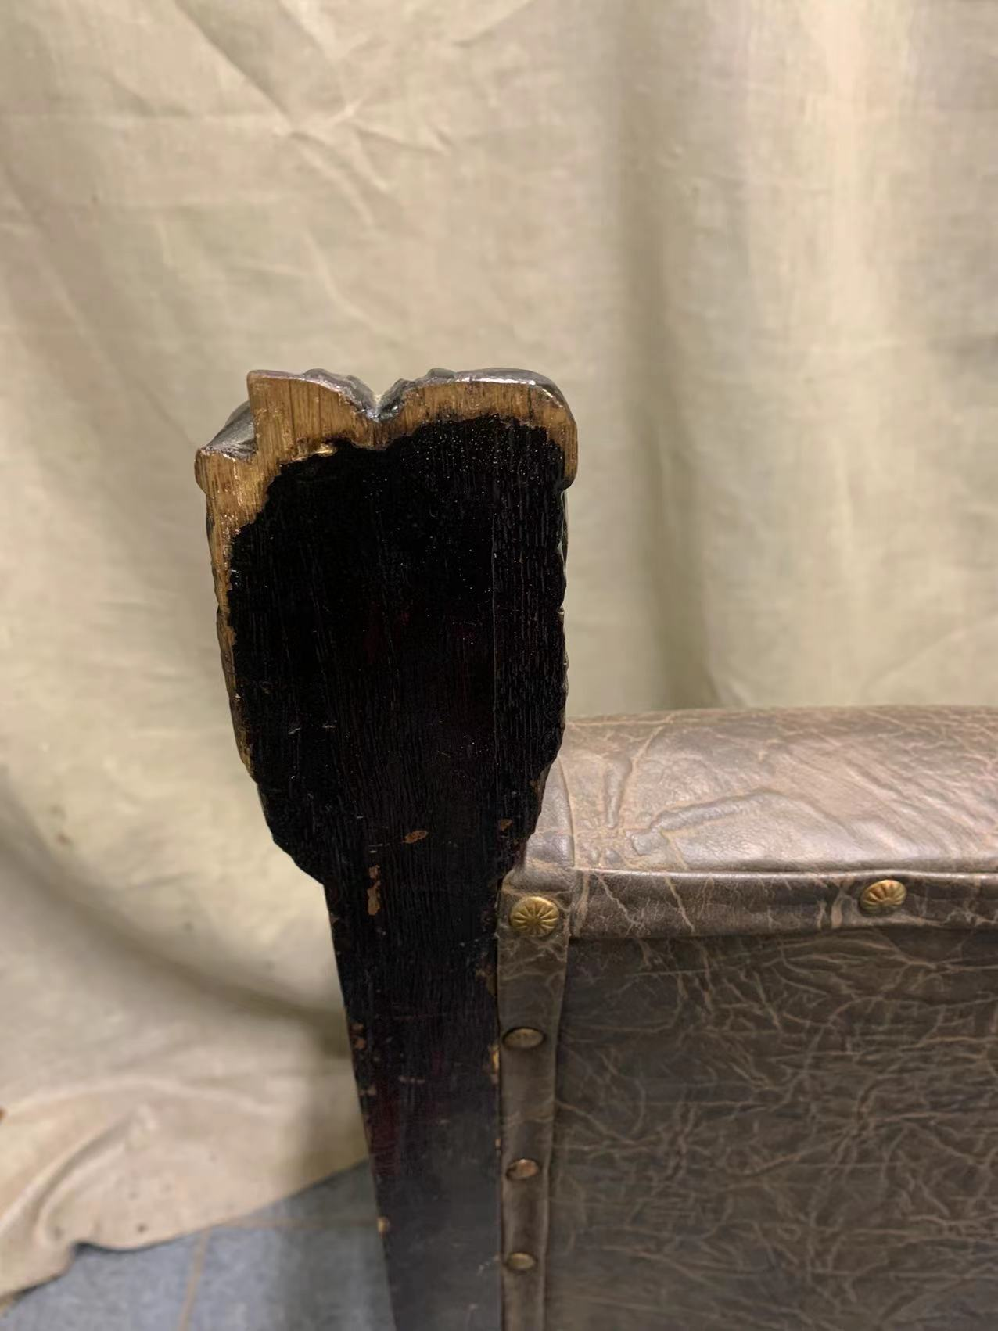
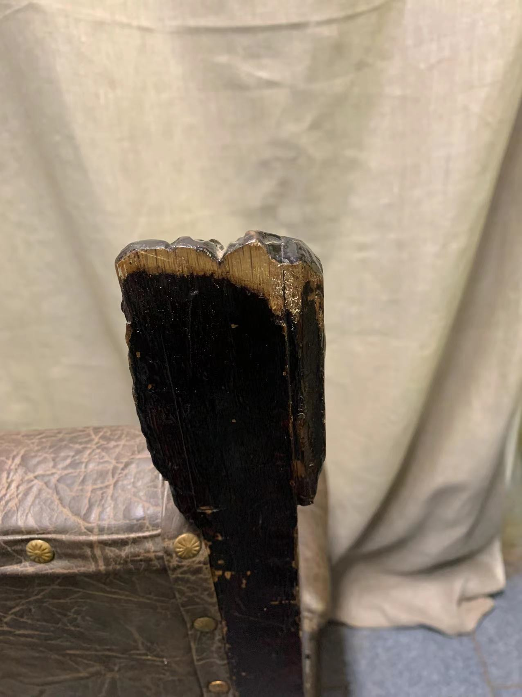
Утраты лакового слоя и дефект

Slide 7
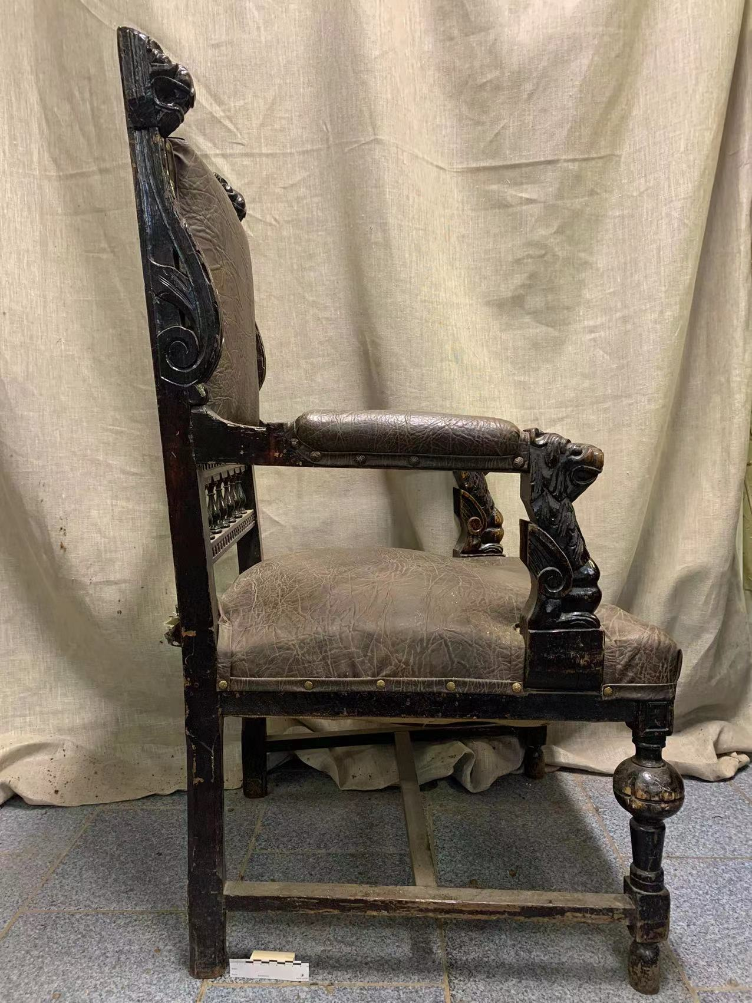
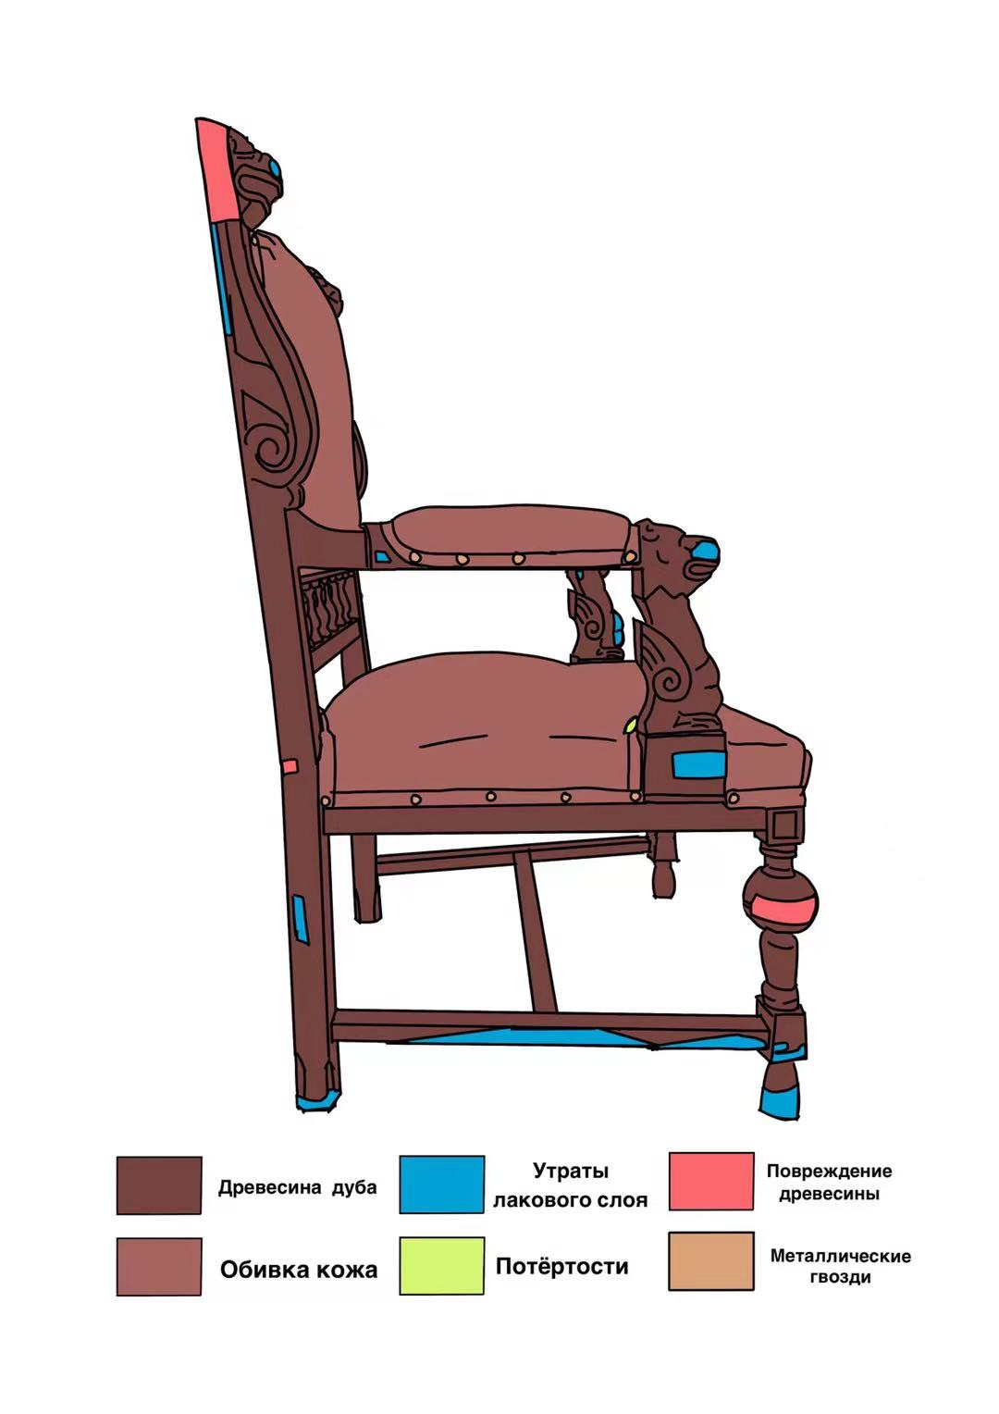
справа

Slide 8
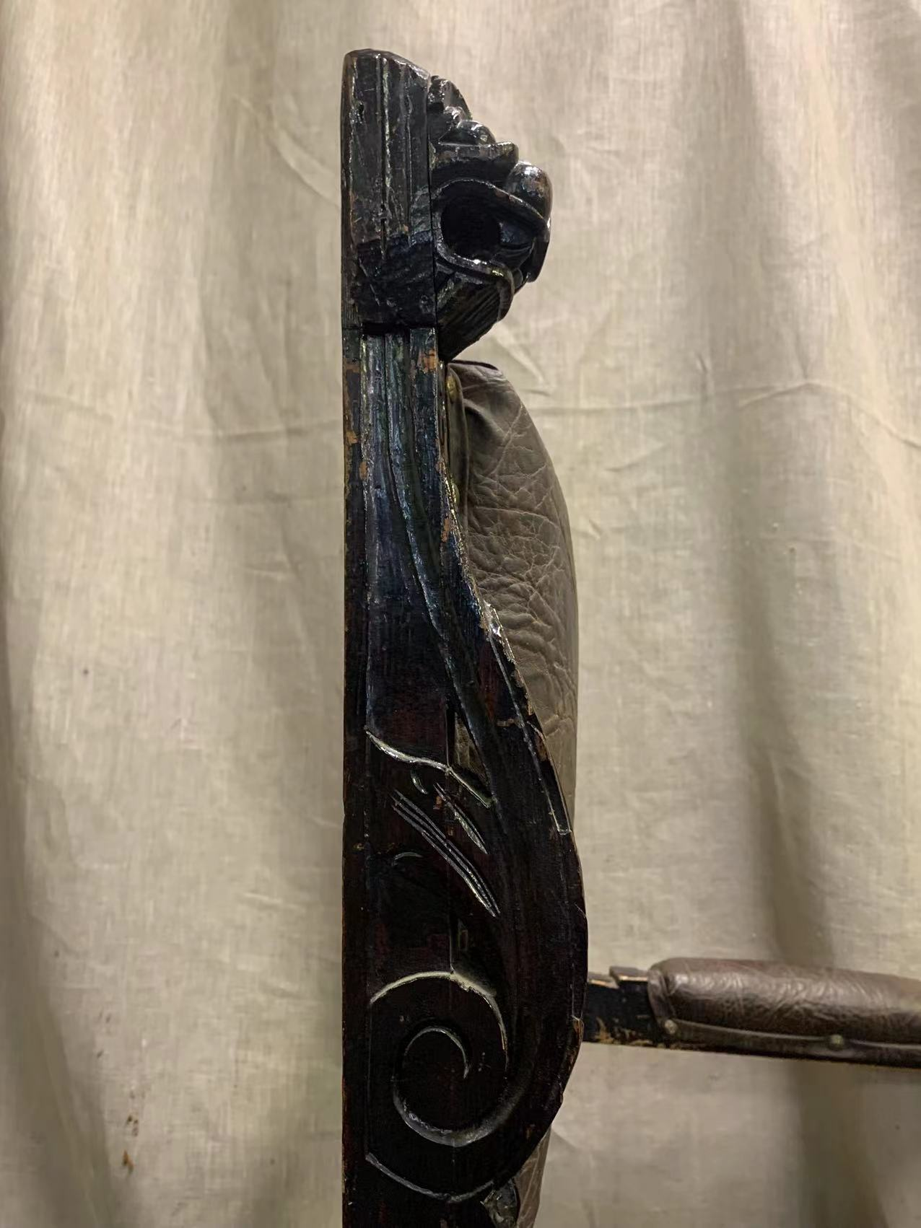
дефект
При сравнении обнаружено, что резьба здесь другая
(личное предположение состоит в том, что кто-то уже ремонтировал эту резьбу раньше, но она не идеальна)
Стул, из работы других студентов

Slide 9
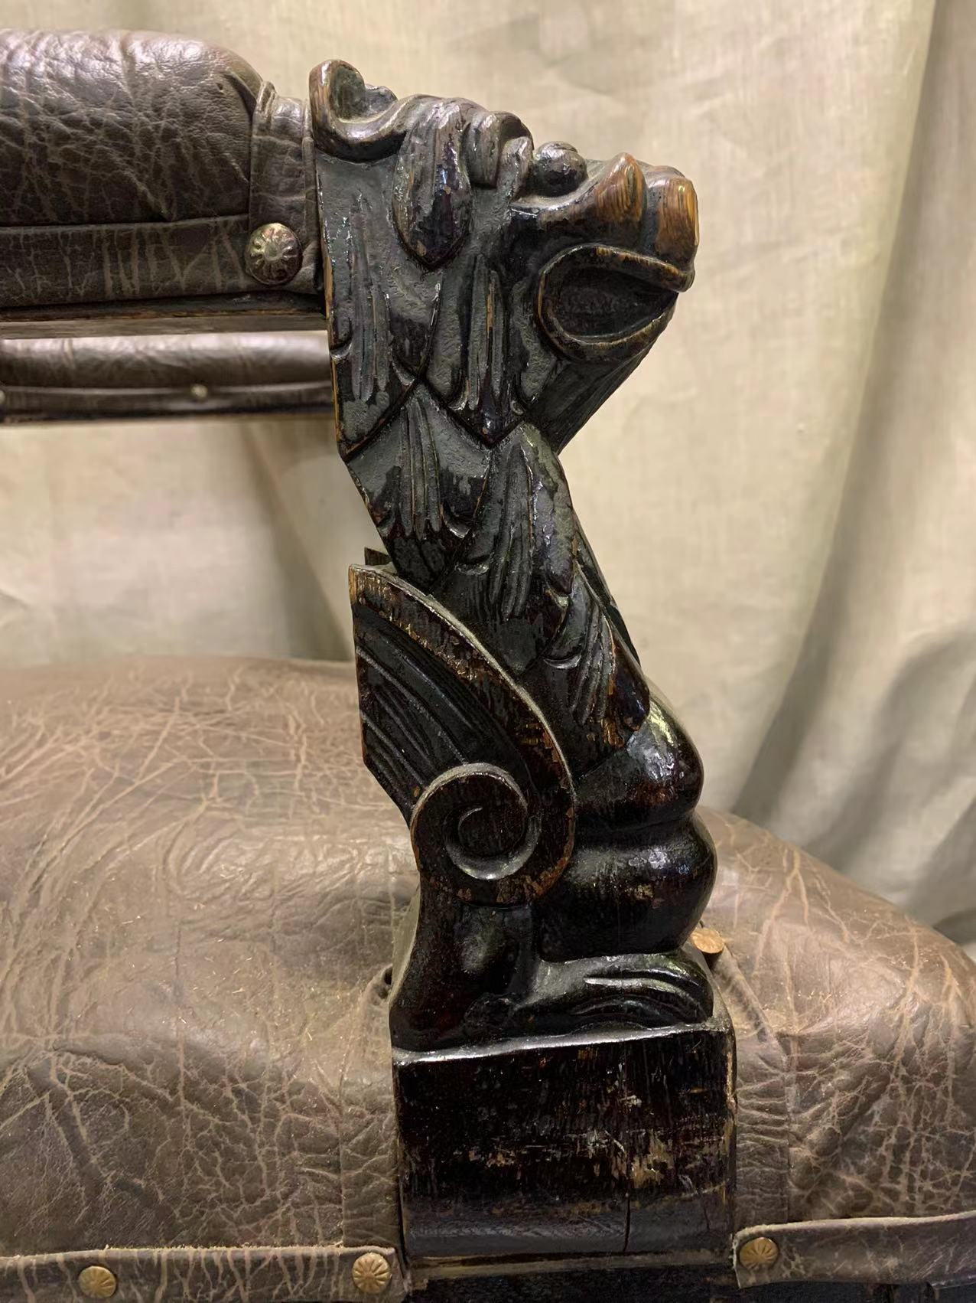
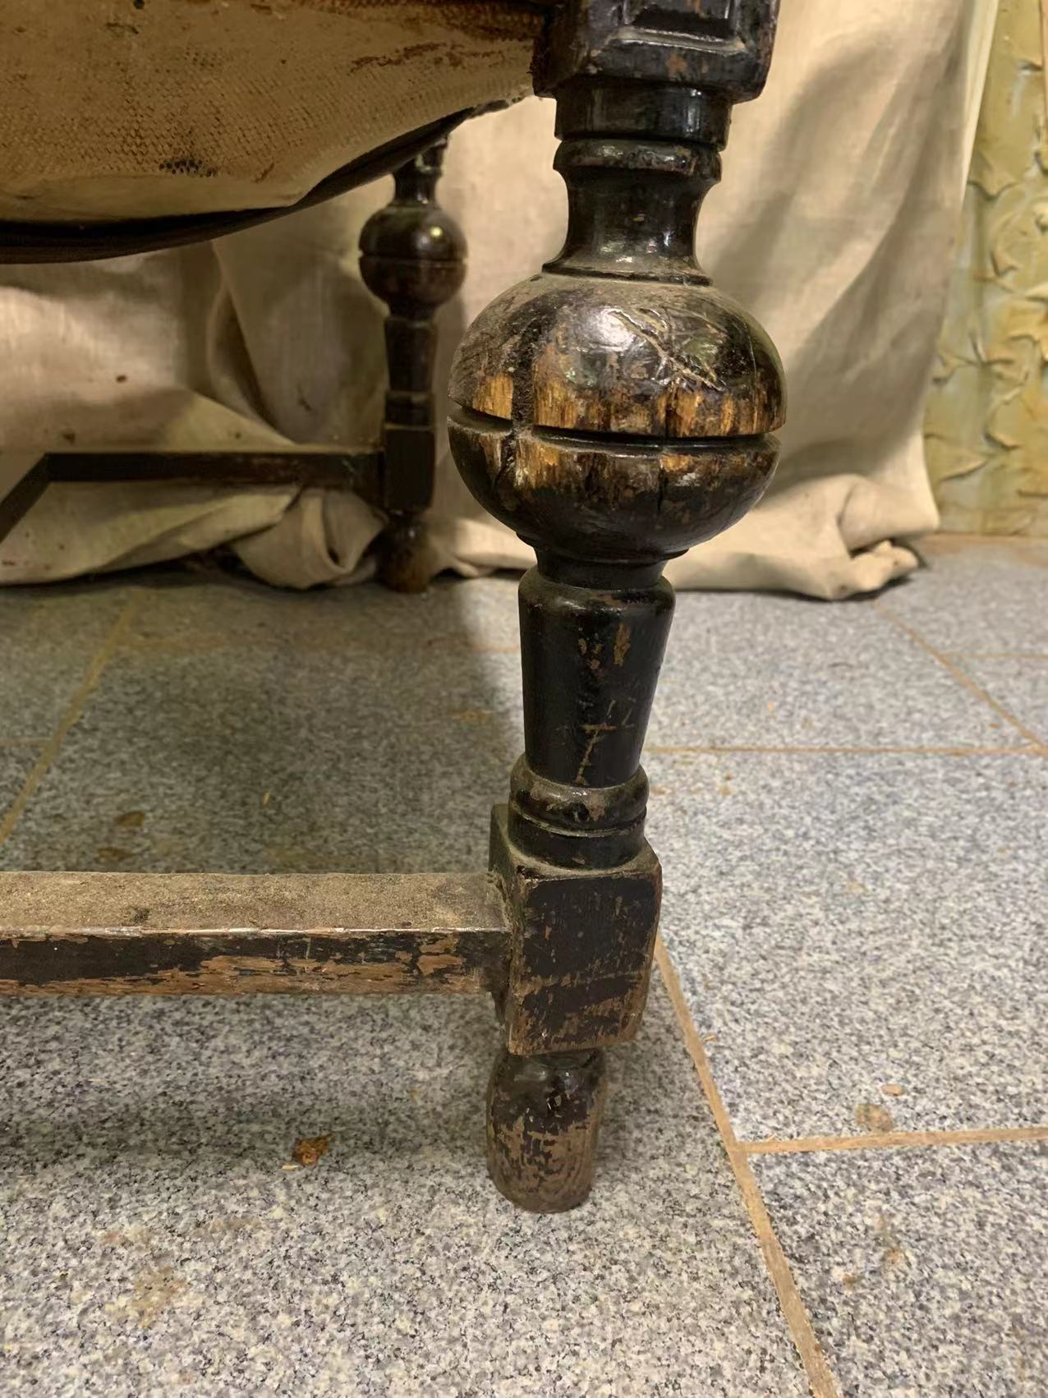
Утраты лакового слоя и дефект

Slide 10
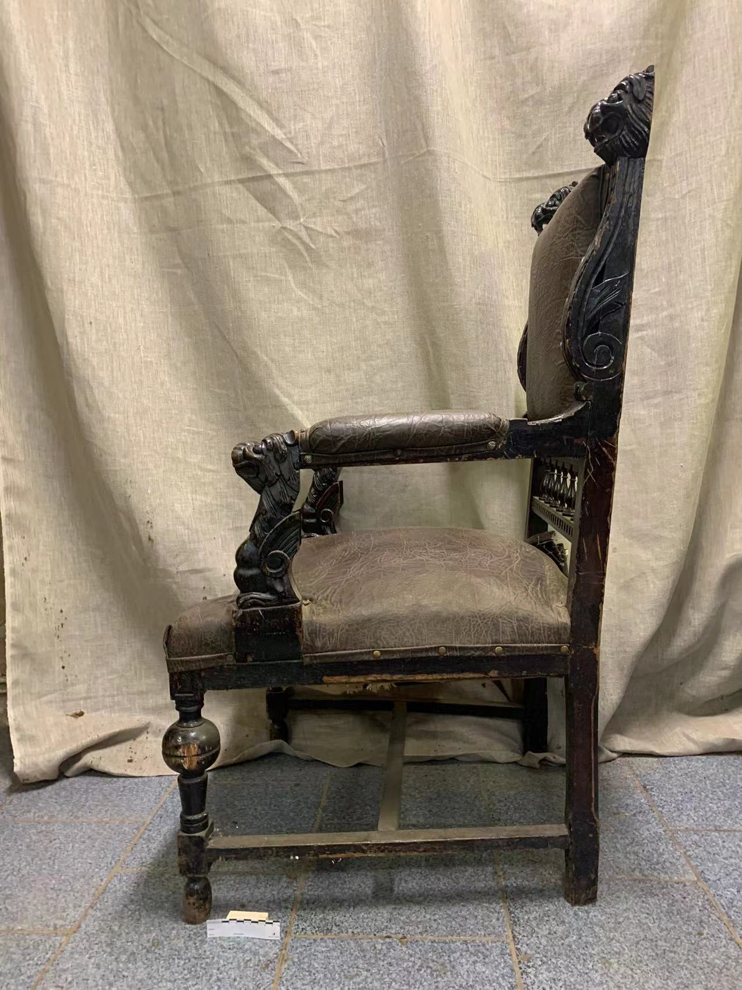
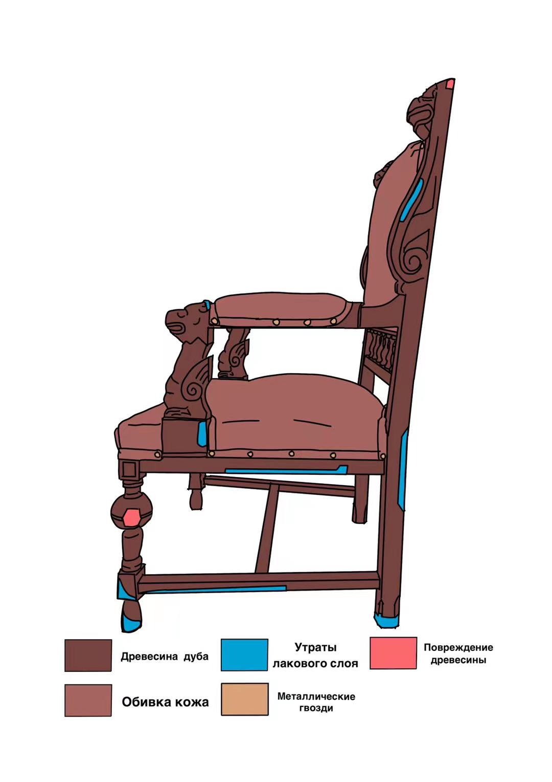
слева

Slide 11
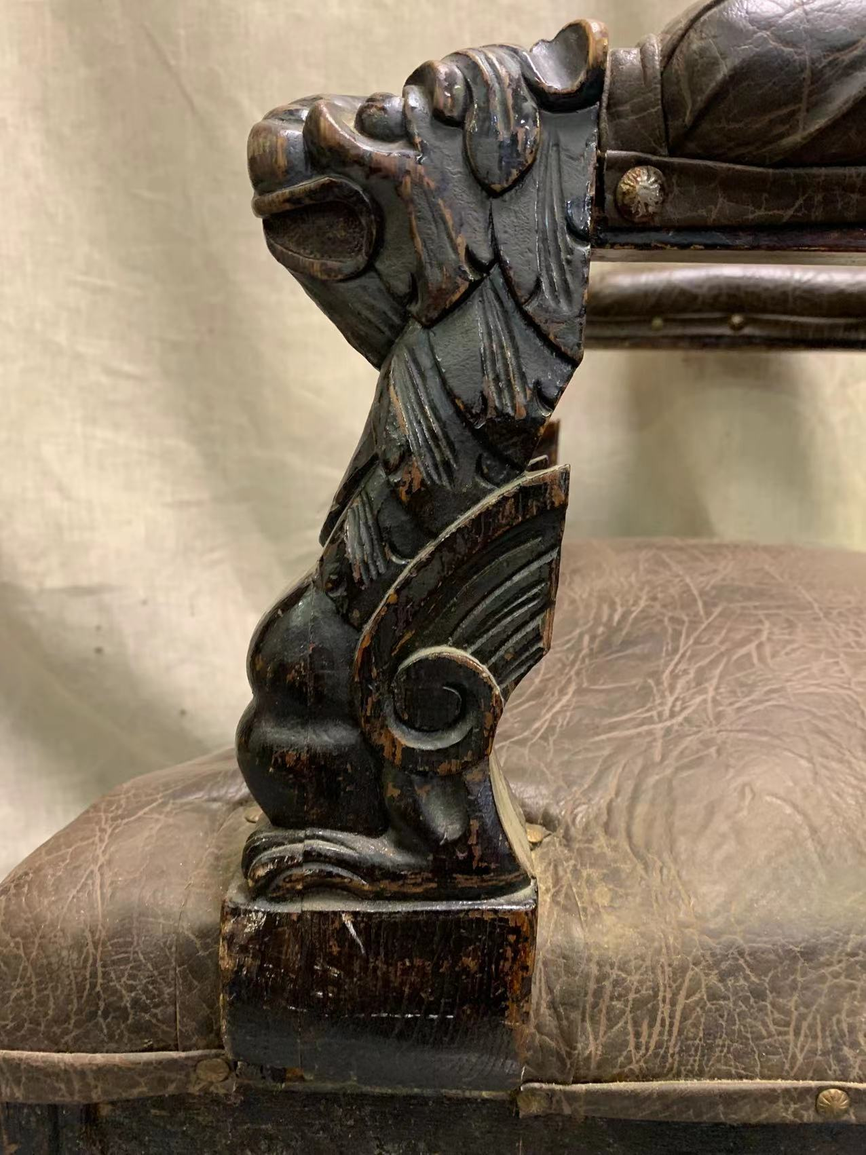
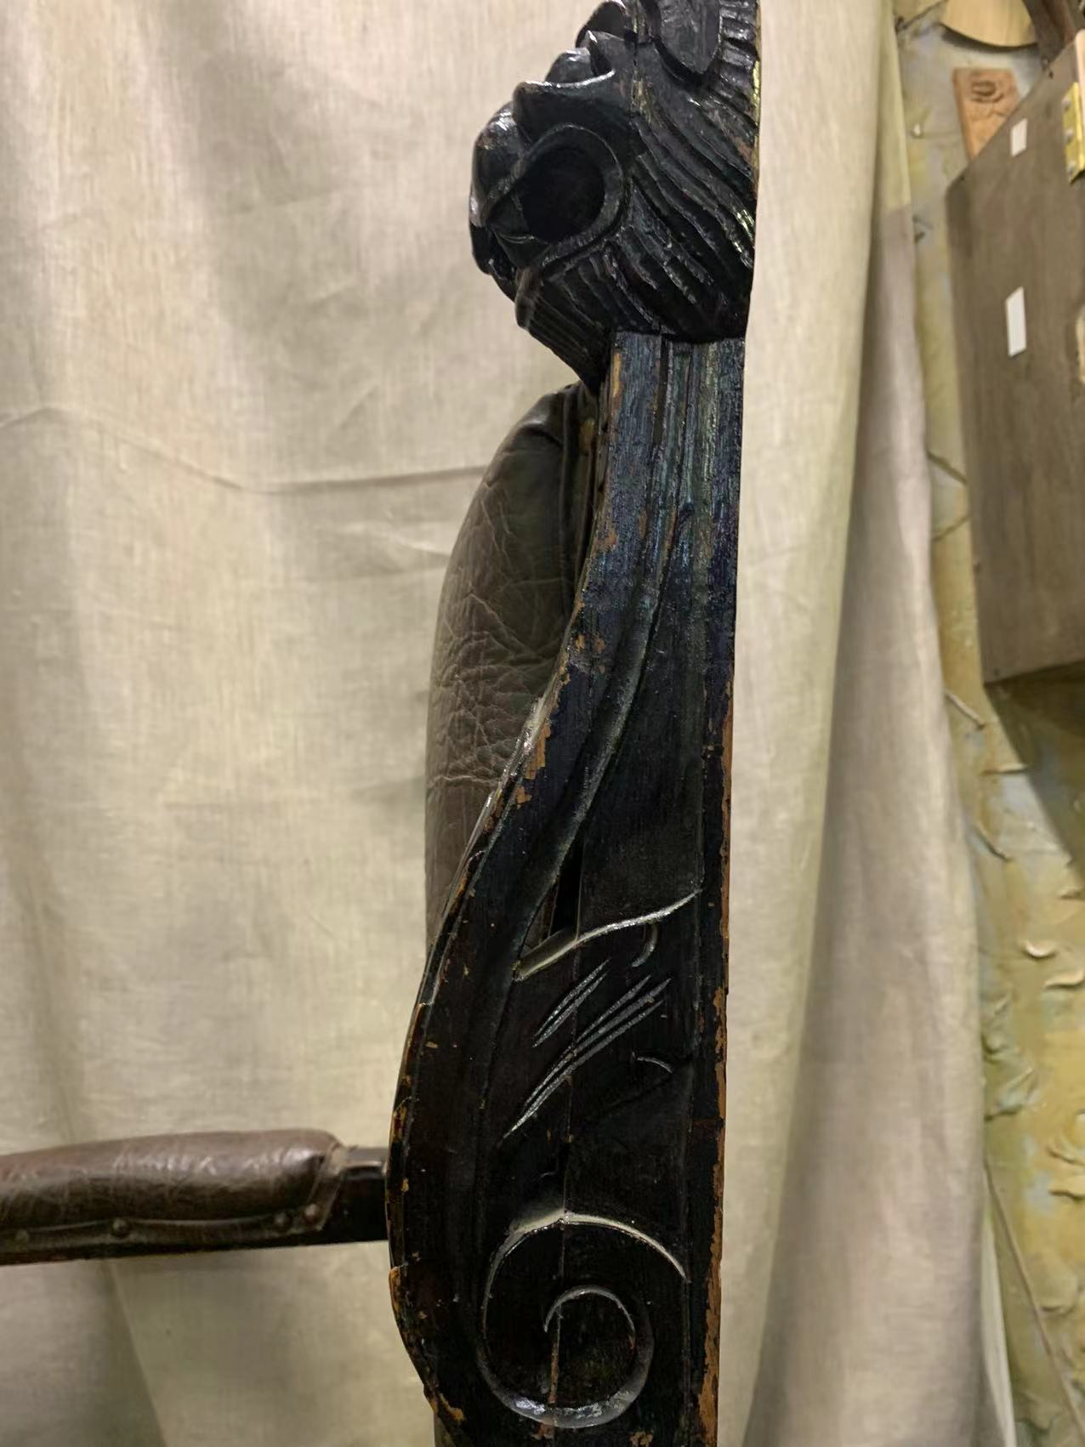
Утраты лакового слоя
На самом деле в этом месте дефект,
из-за закрасок он не виден.

Slide 12
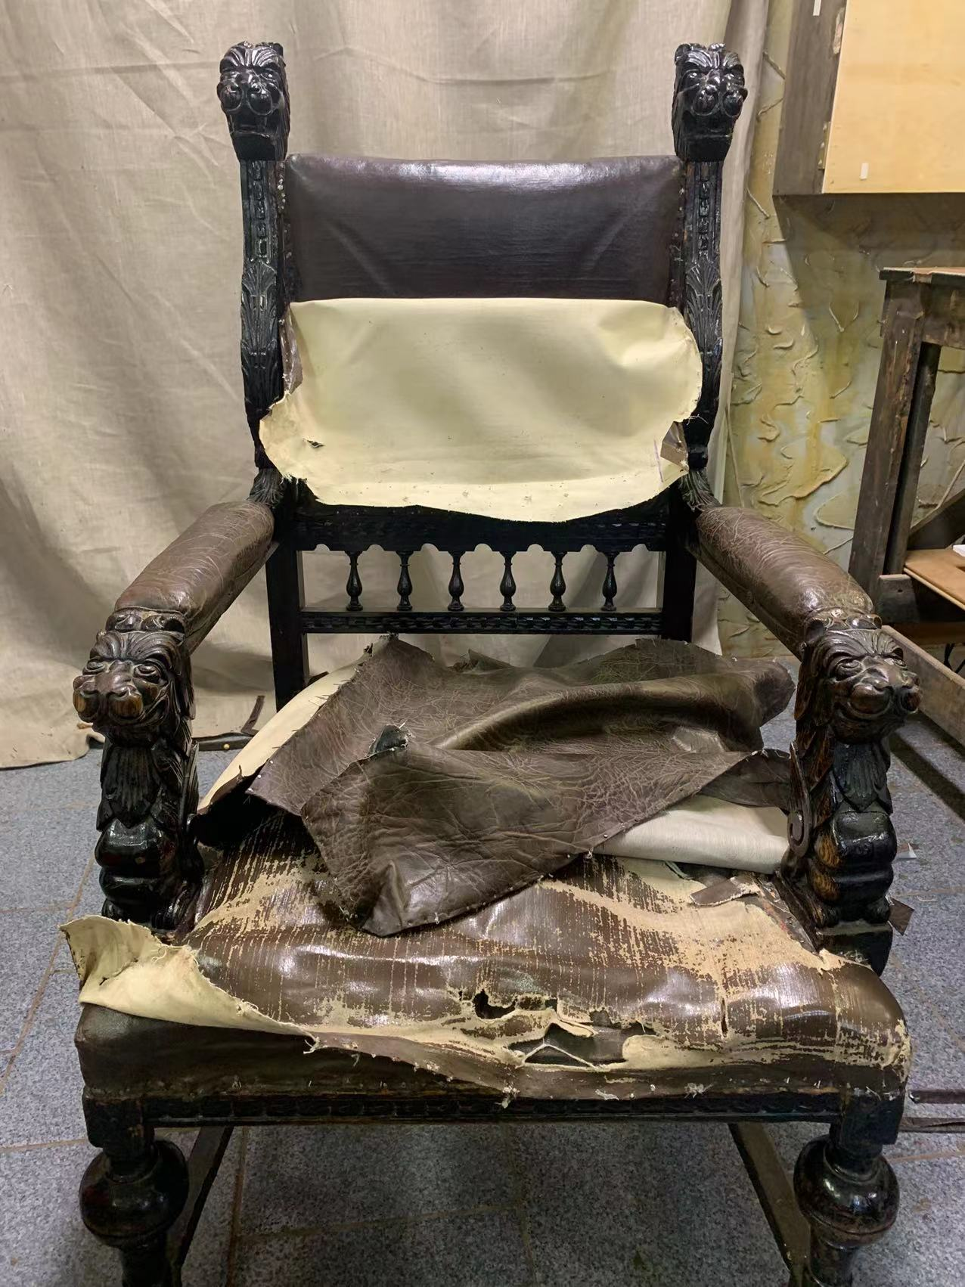
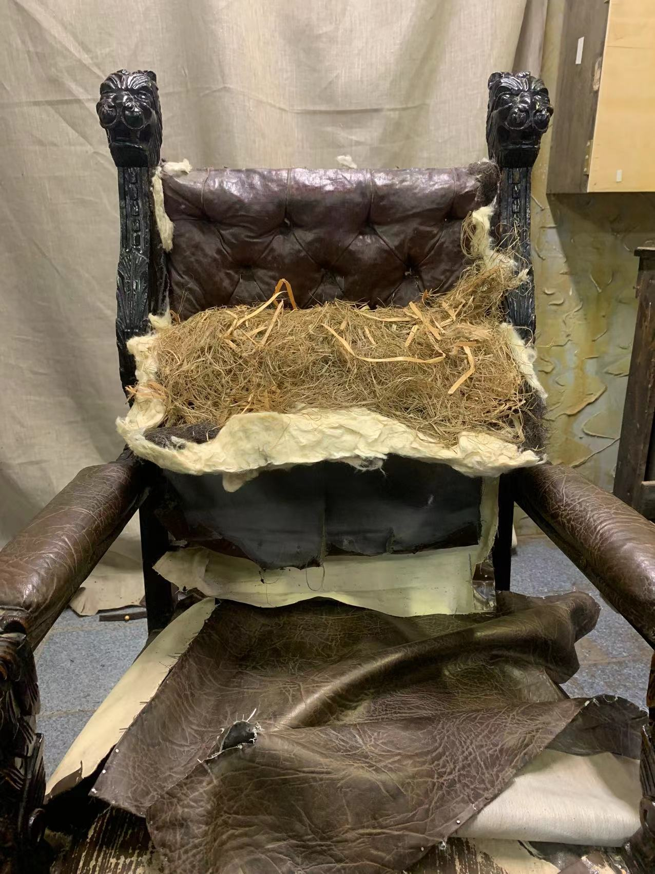
демонтаж
-Кресло имеет три слоя обивки кожезаменителем

Slide 13
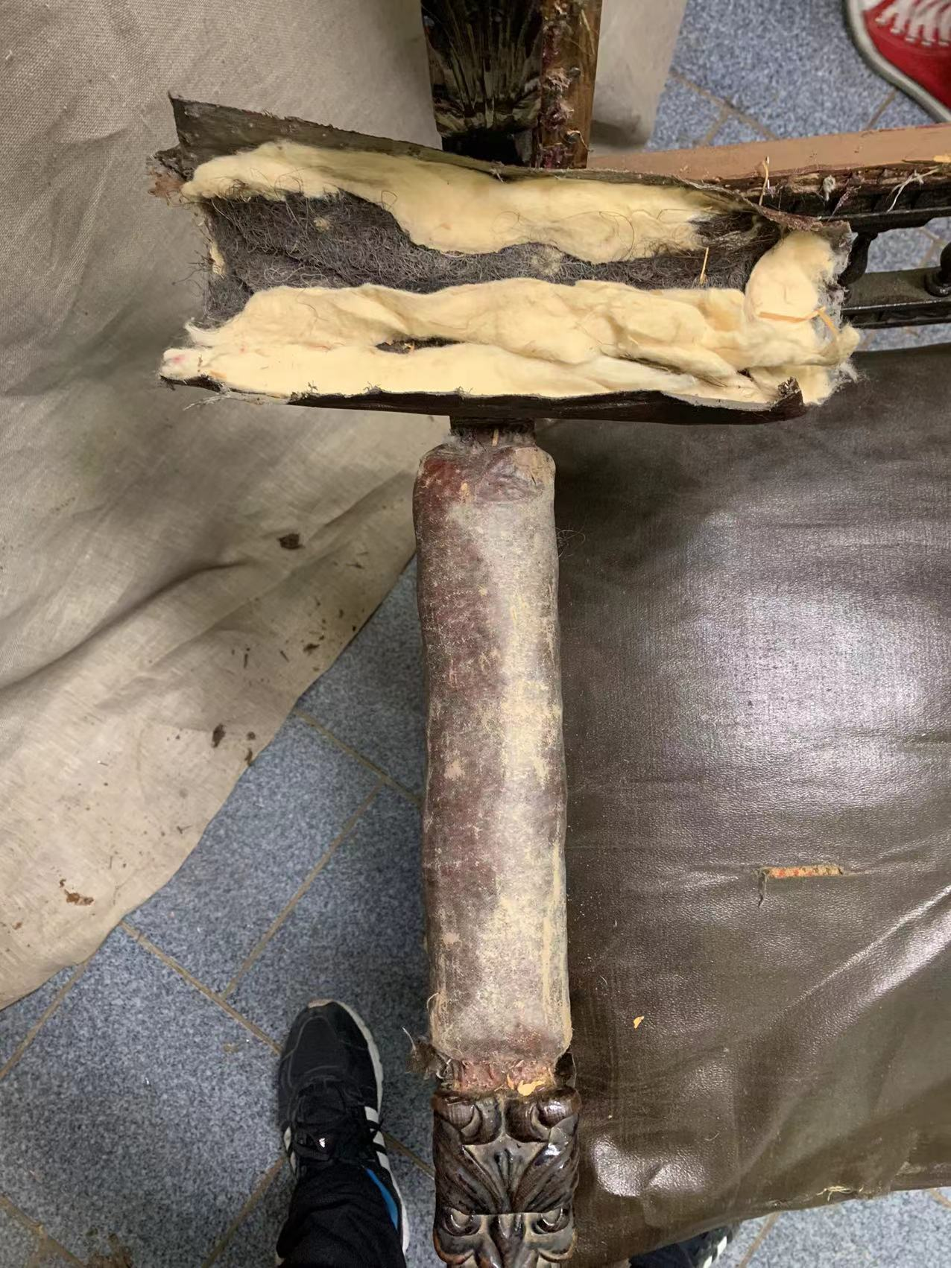
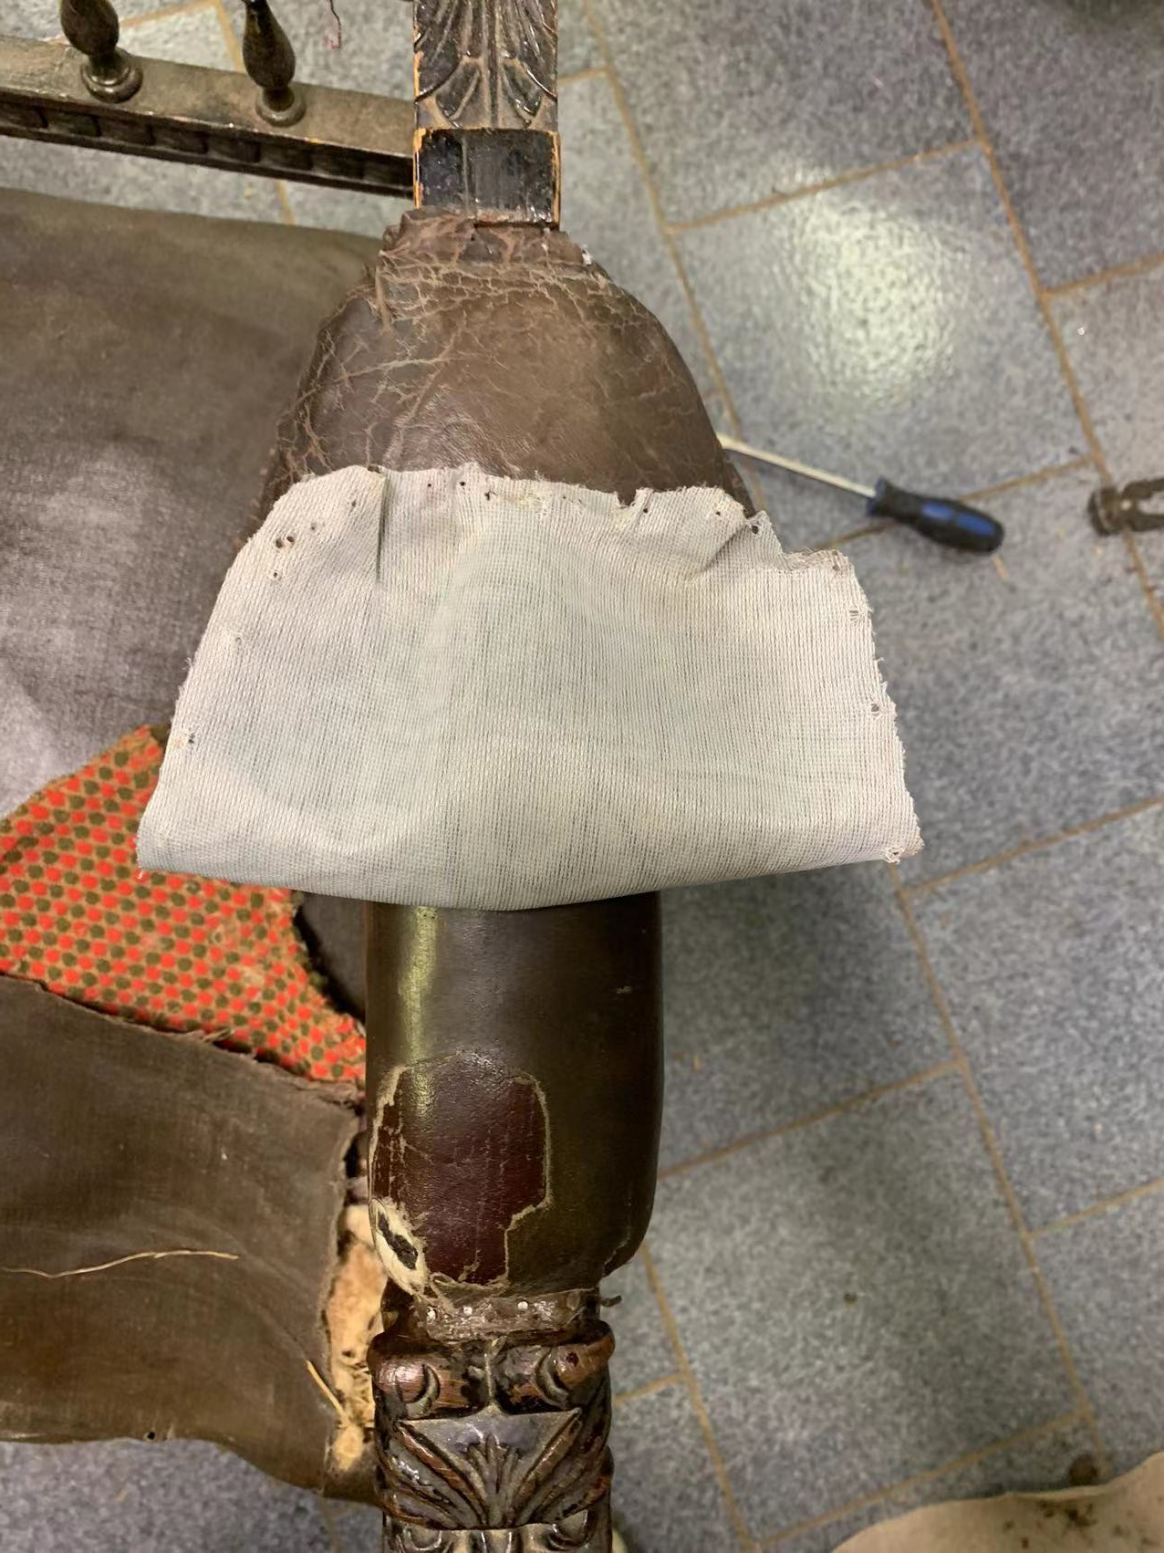
демонтаж

Slide 14
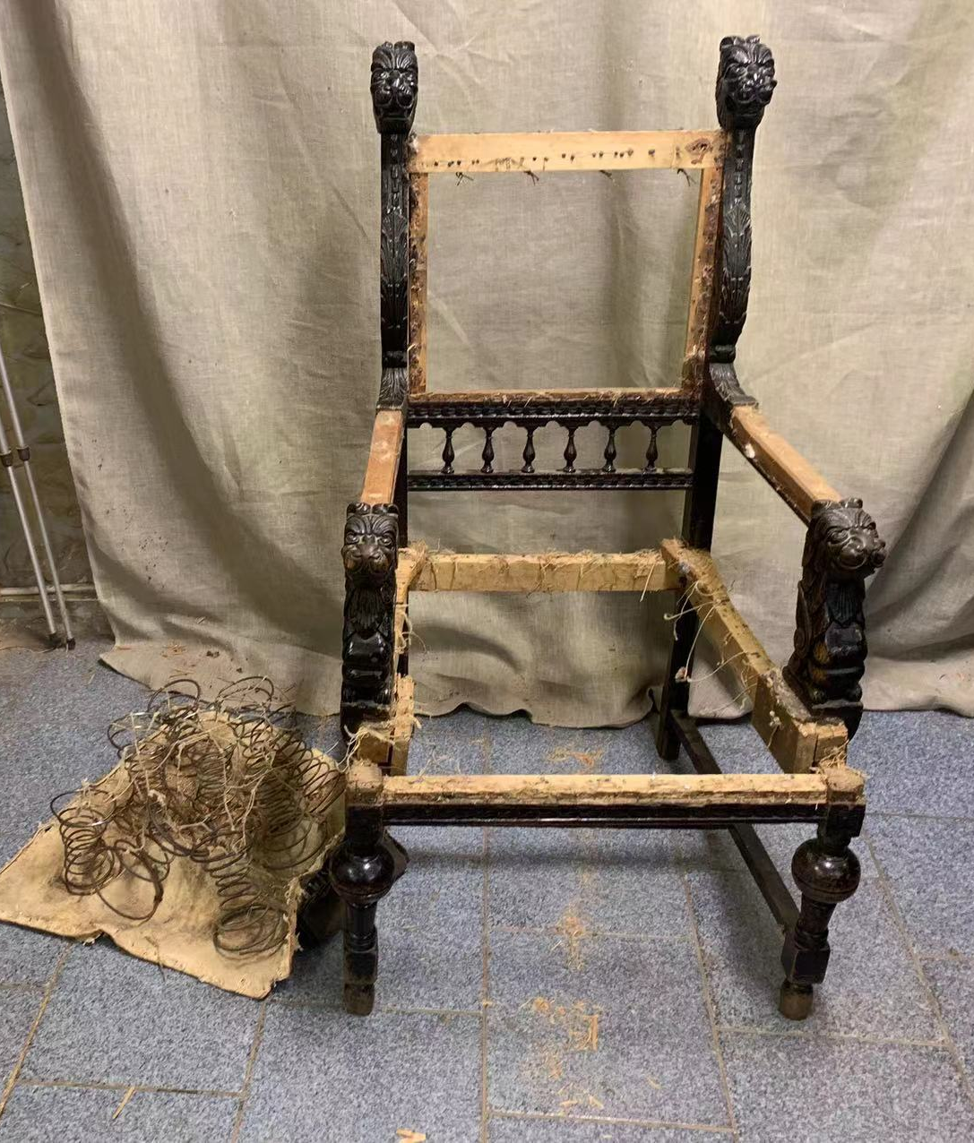
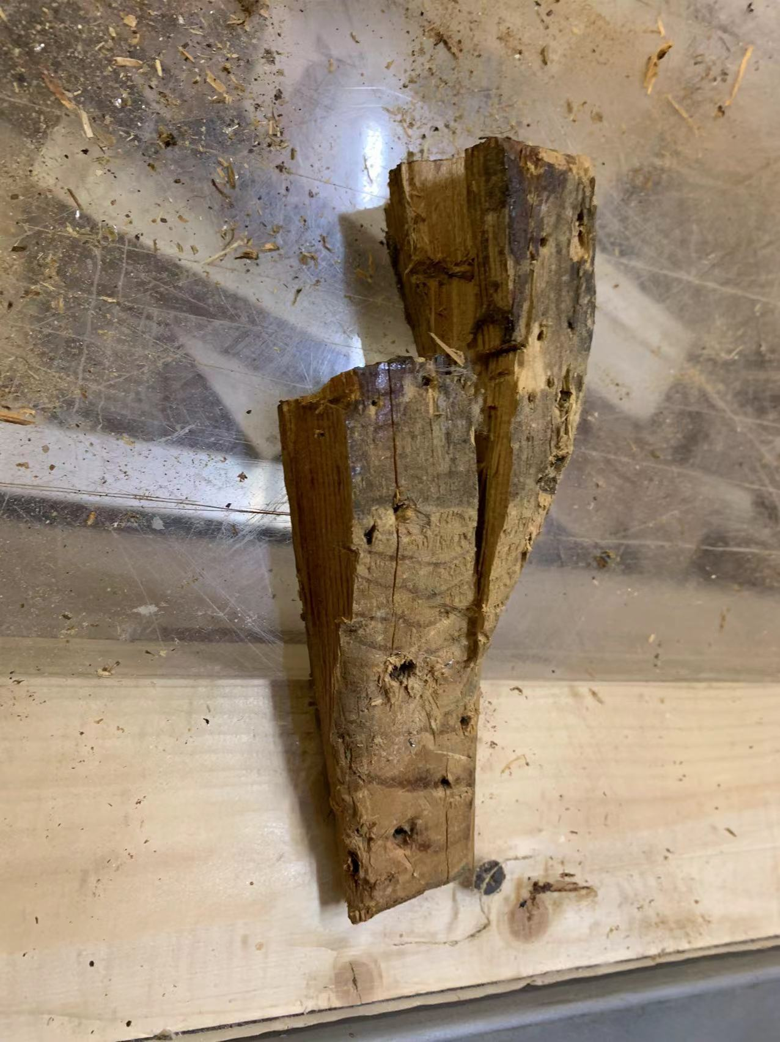
демонтаж

Slide 15
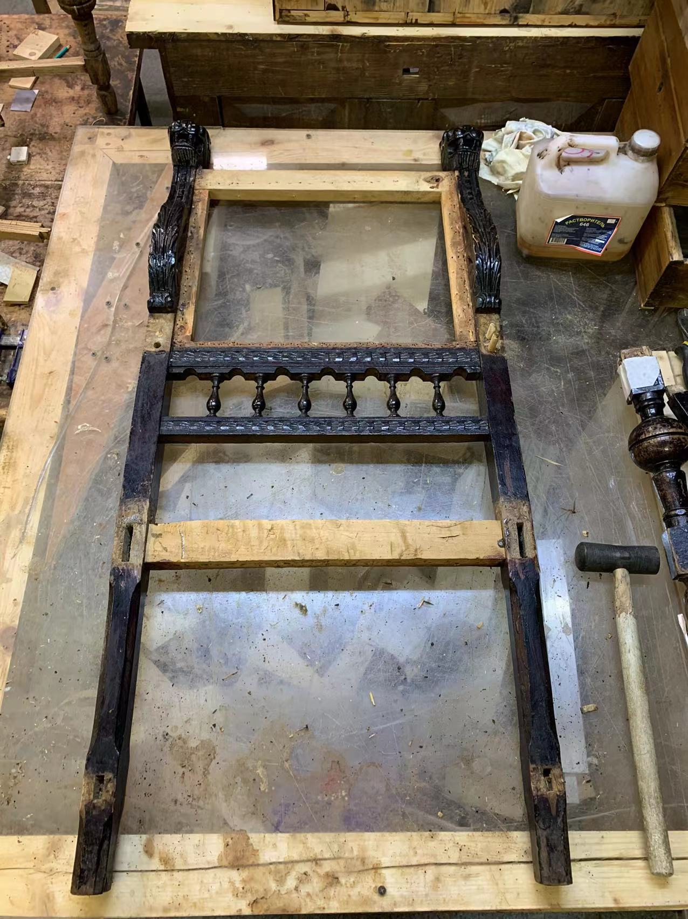
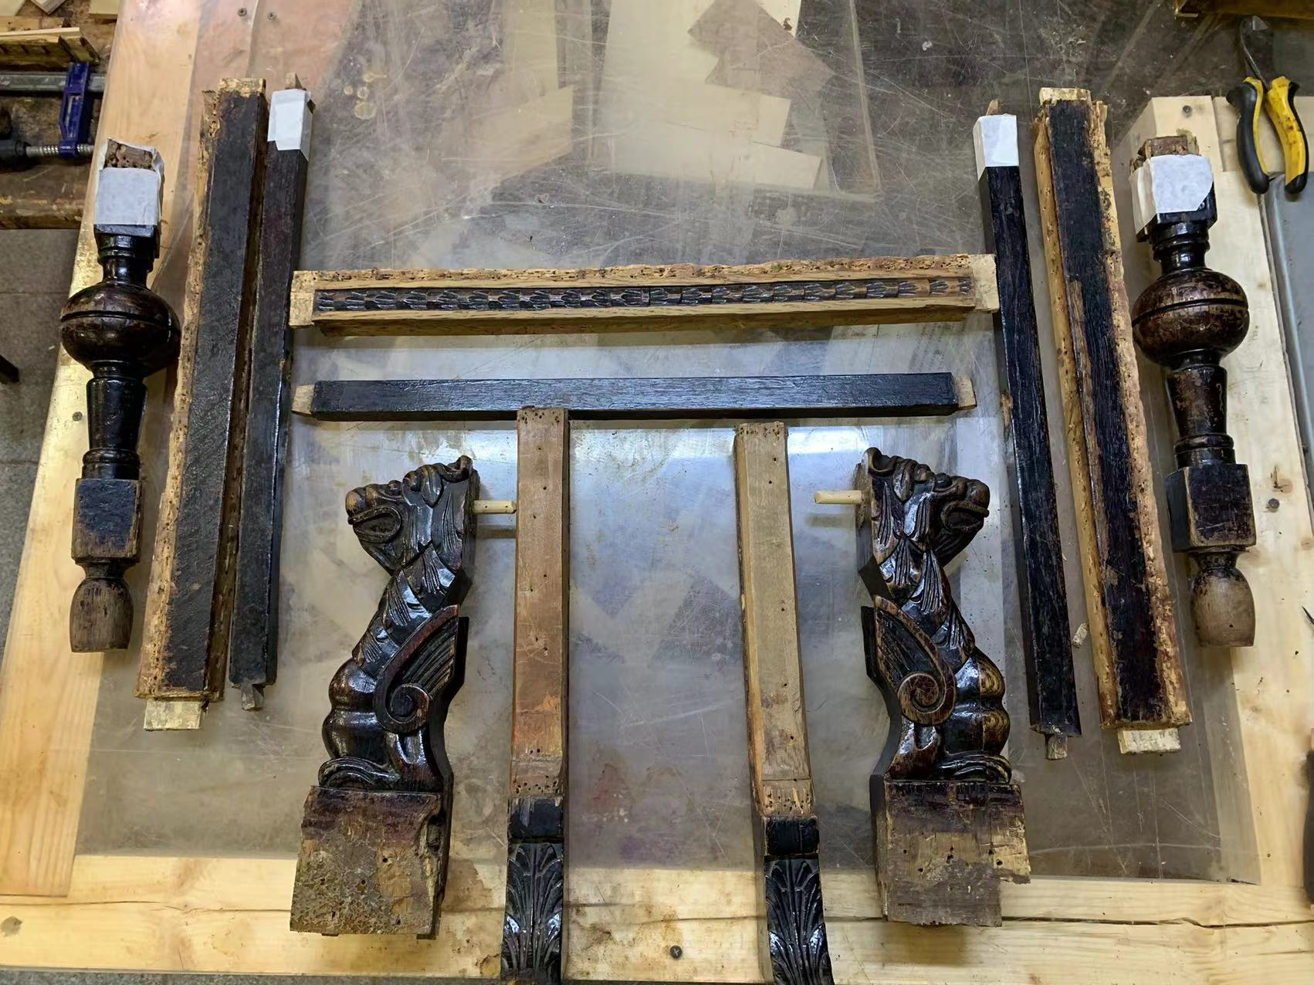
демонтаж завершен

Slide 16
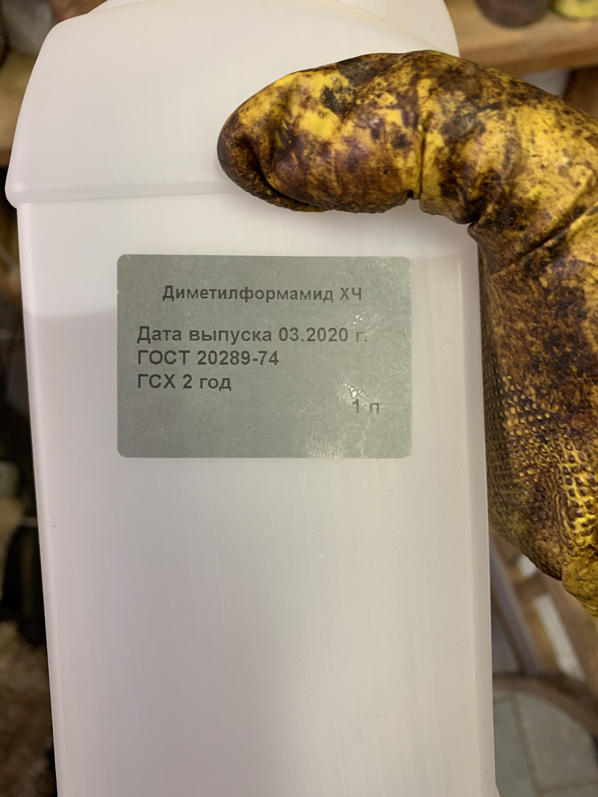
Удаление старого лакового слоя
-Диметилформамид
для очистки поверхности от наслоений лаков и красителей
Затем промывают диметилформамид водой.

Slide 17
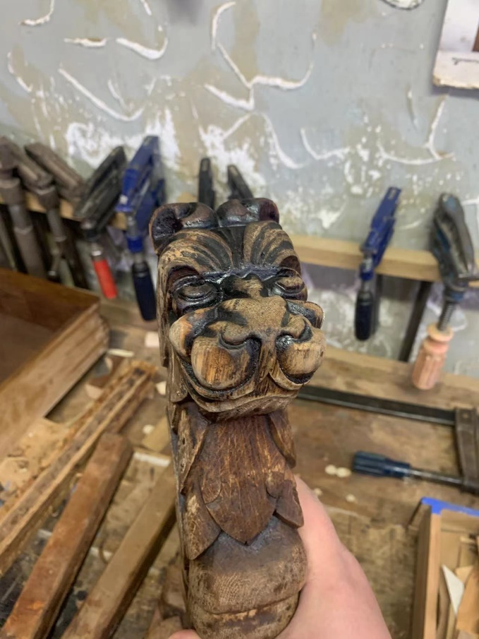
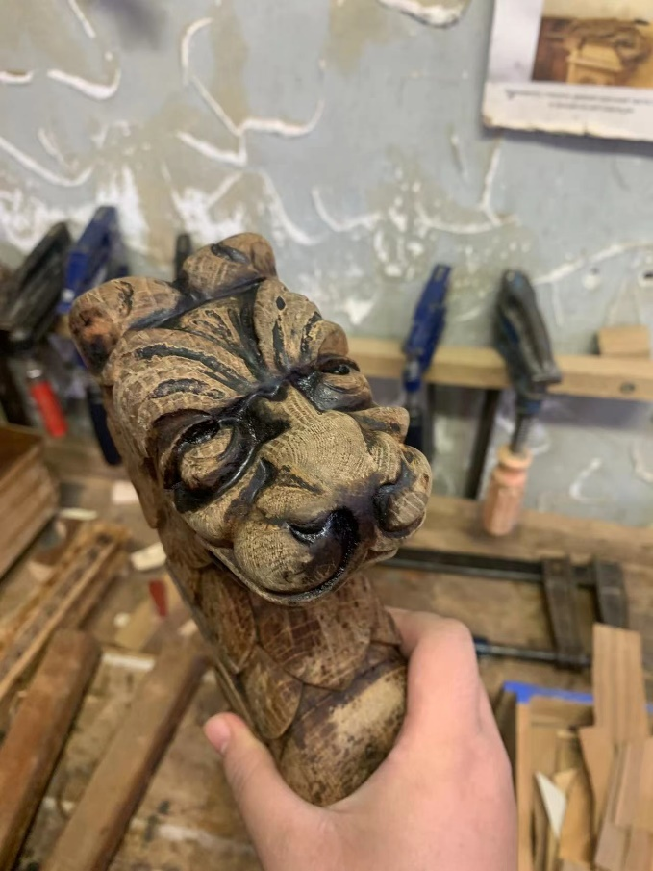
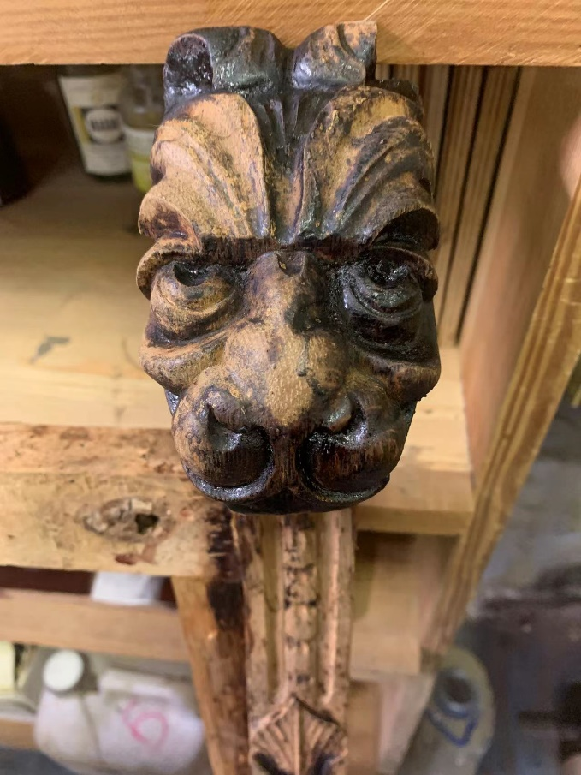
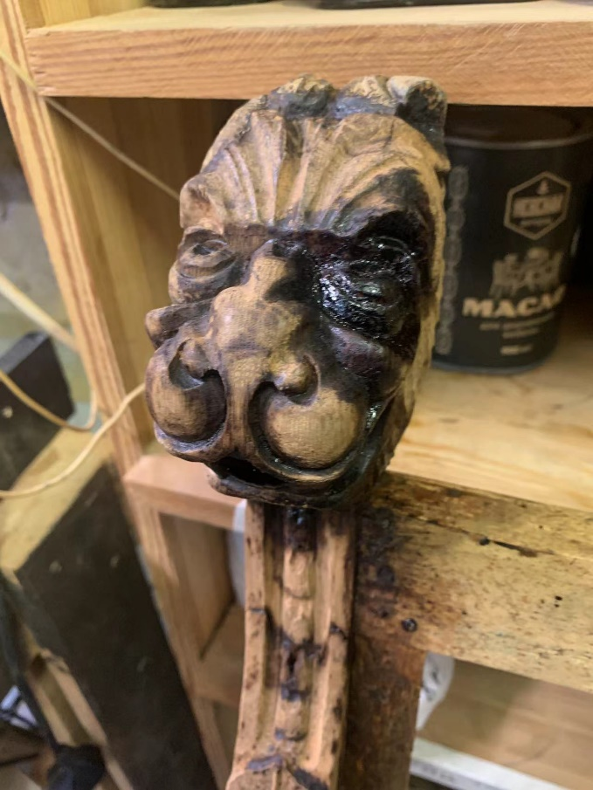
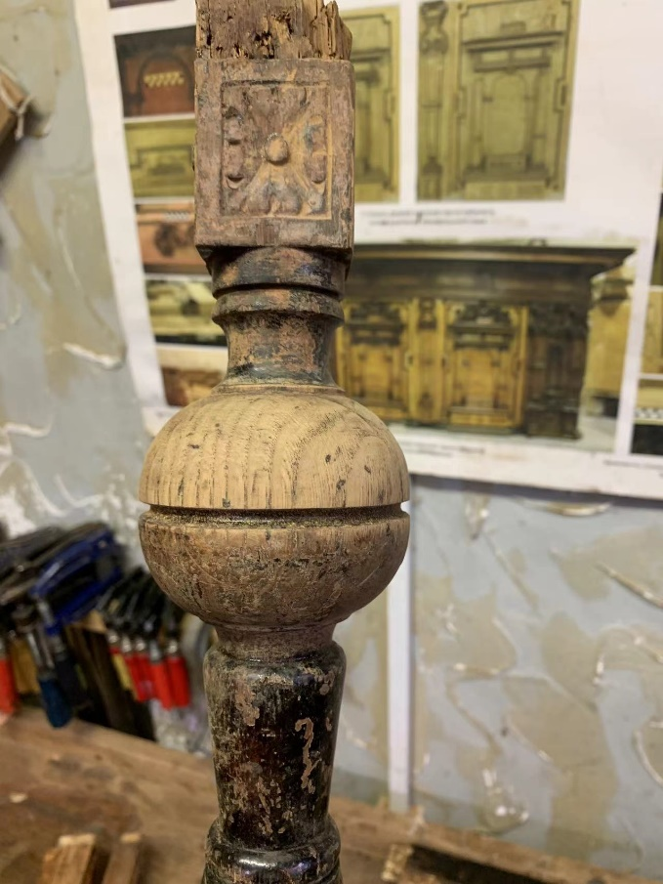
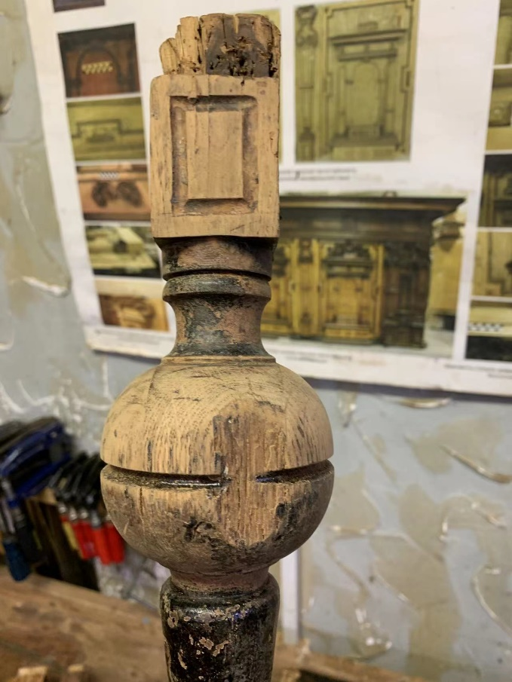
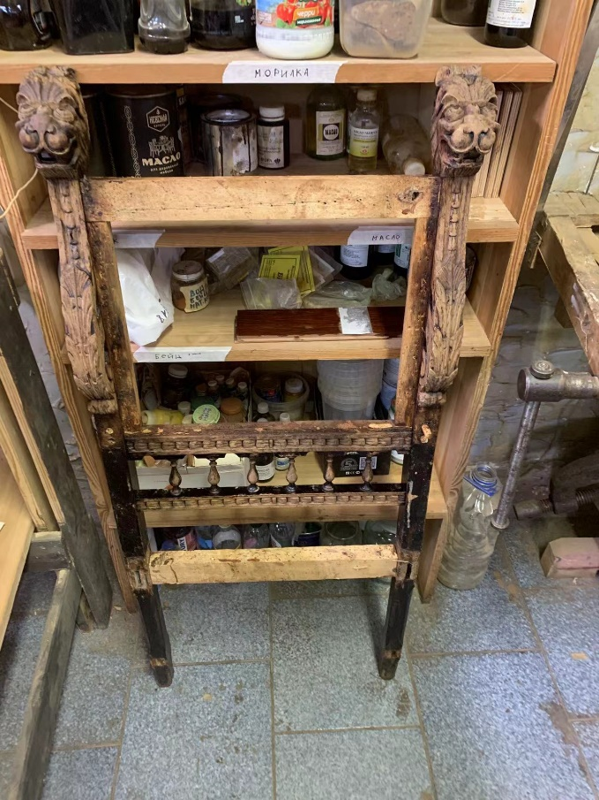
Удаление старого лакового слоя
-Эффект

Slide 18
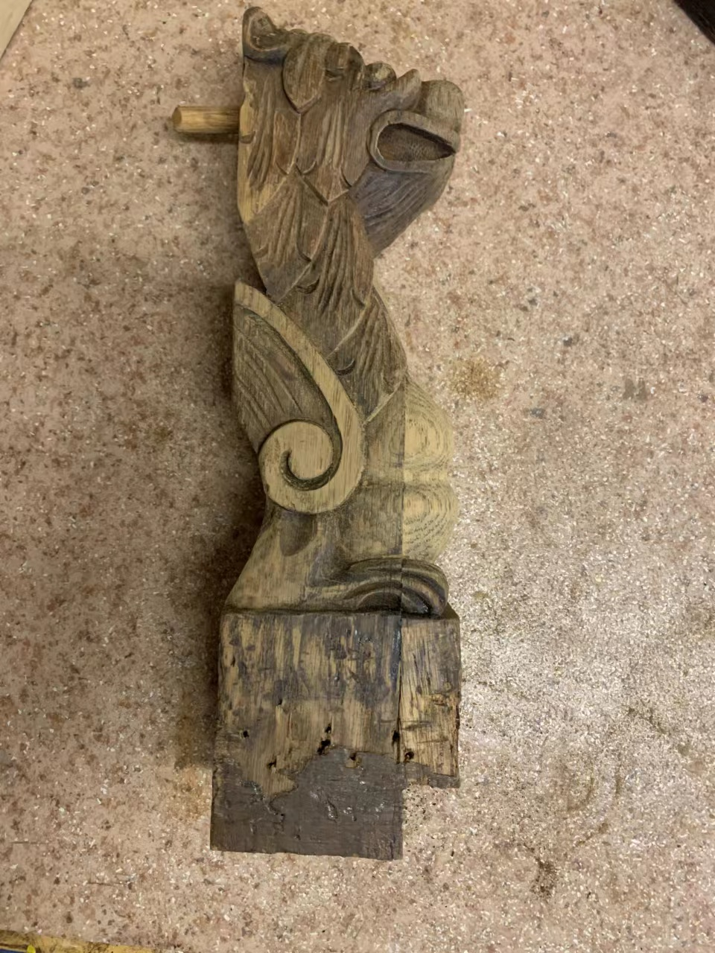
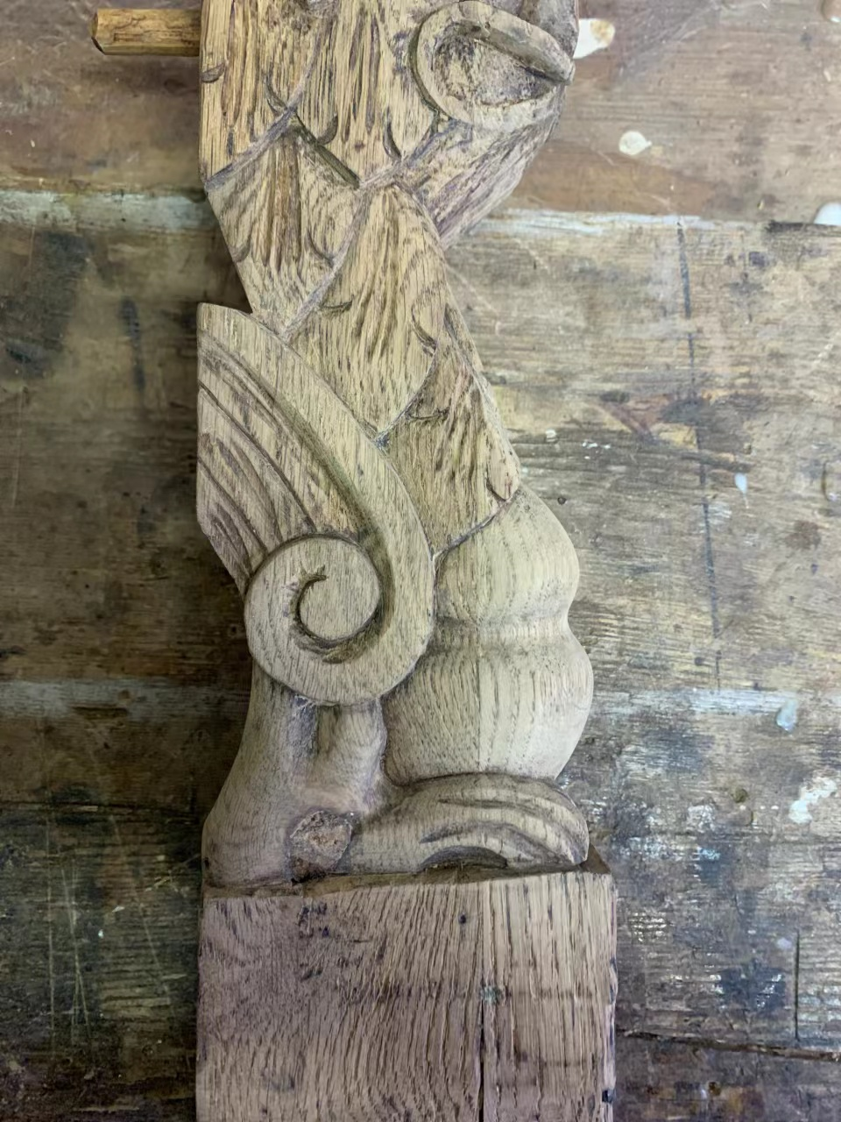
Удаление старого лакового слоя

Slide 19
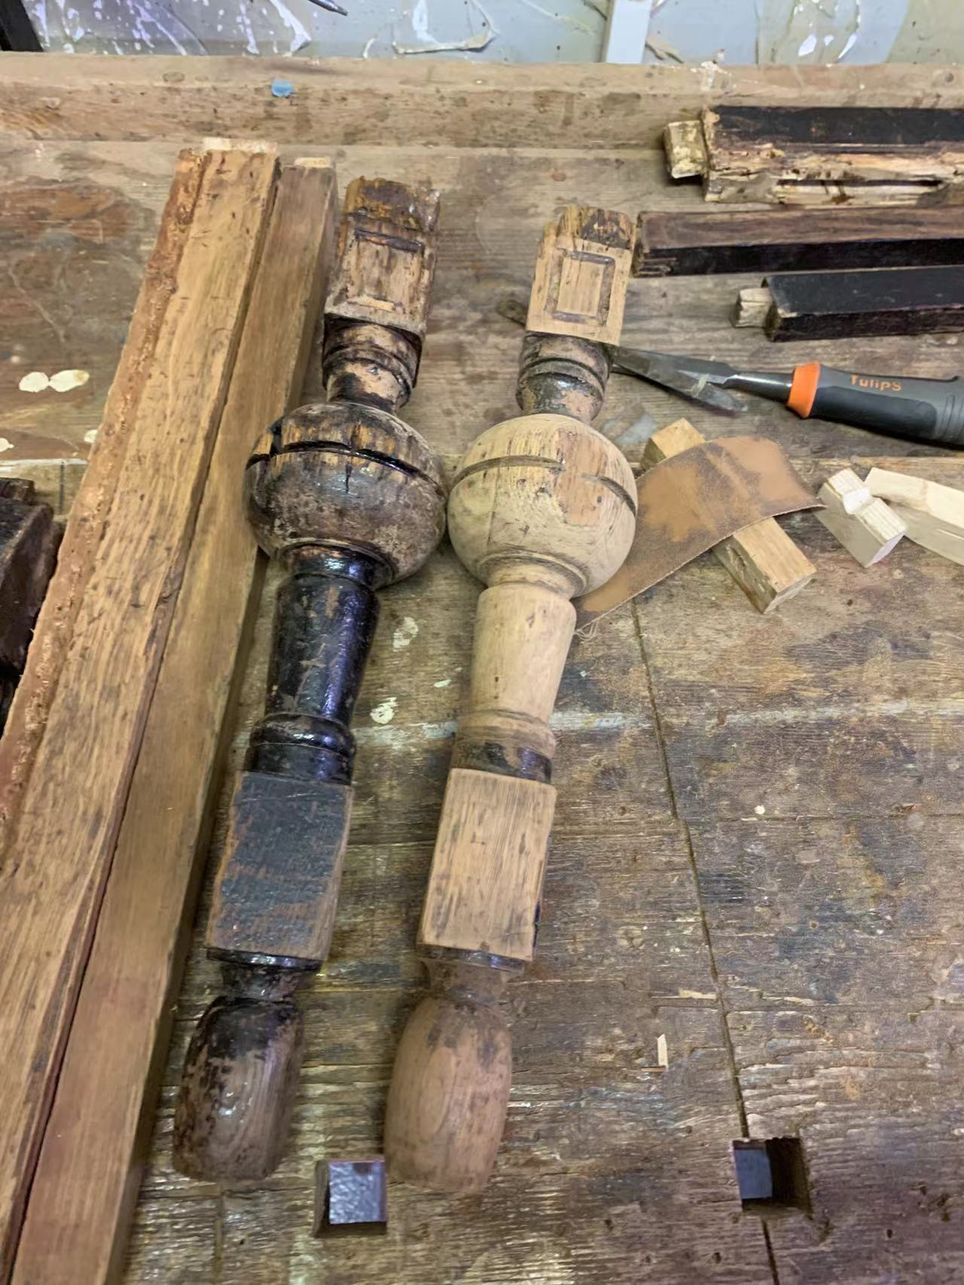
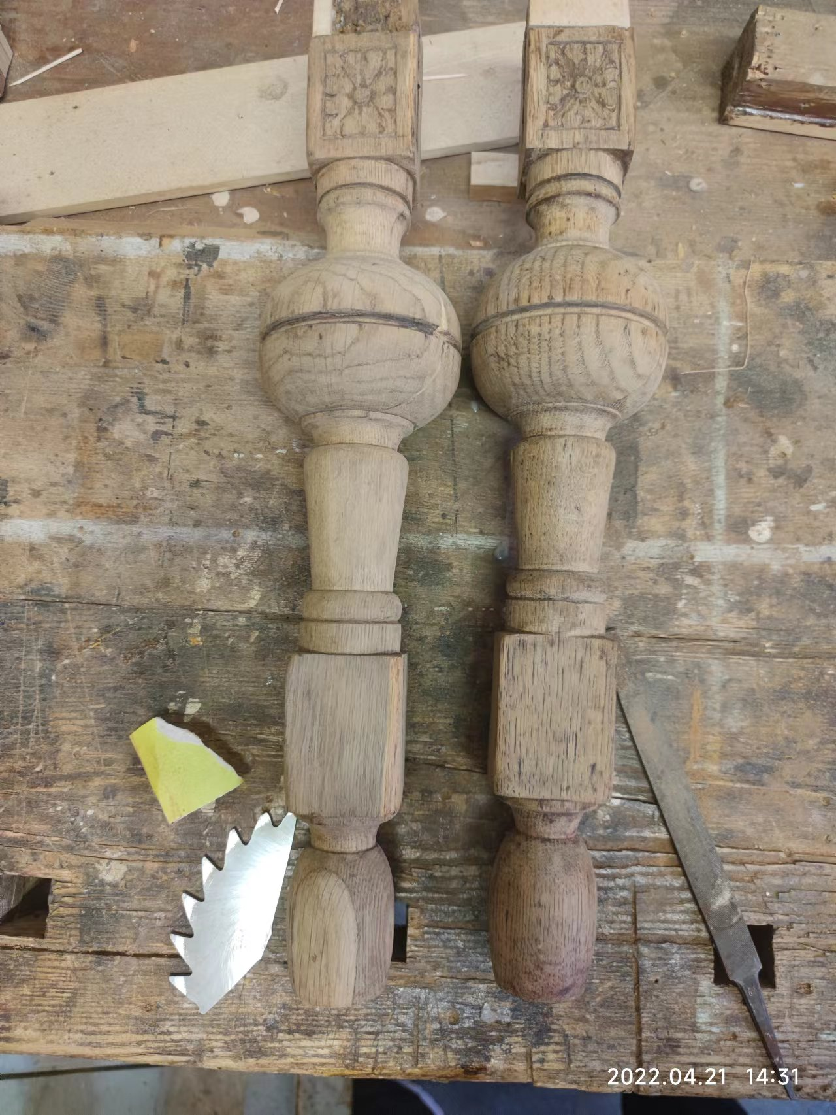
Удаление старого лакового слоя

Slide 20
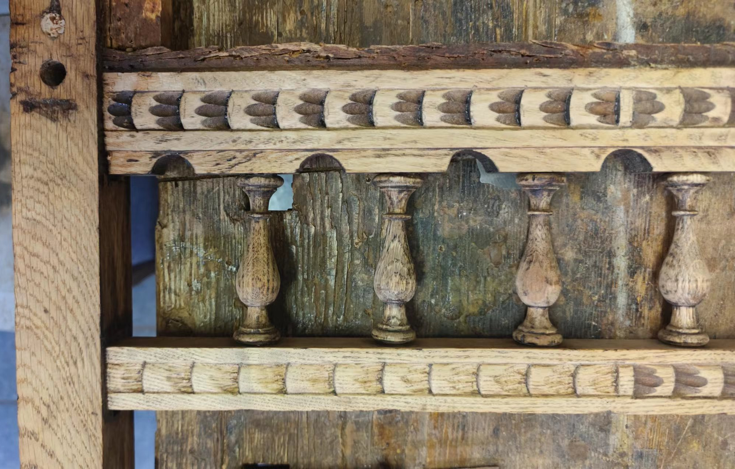
Удаление старого лакового слоя

Slide 21
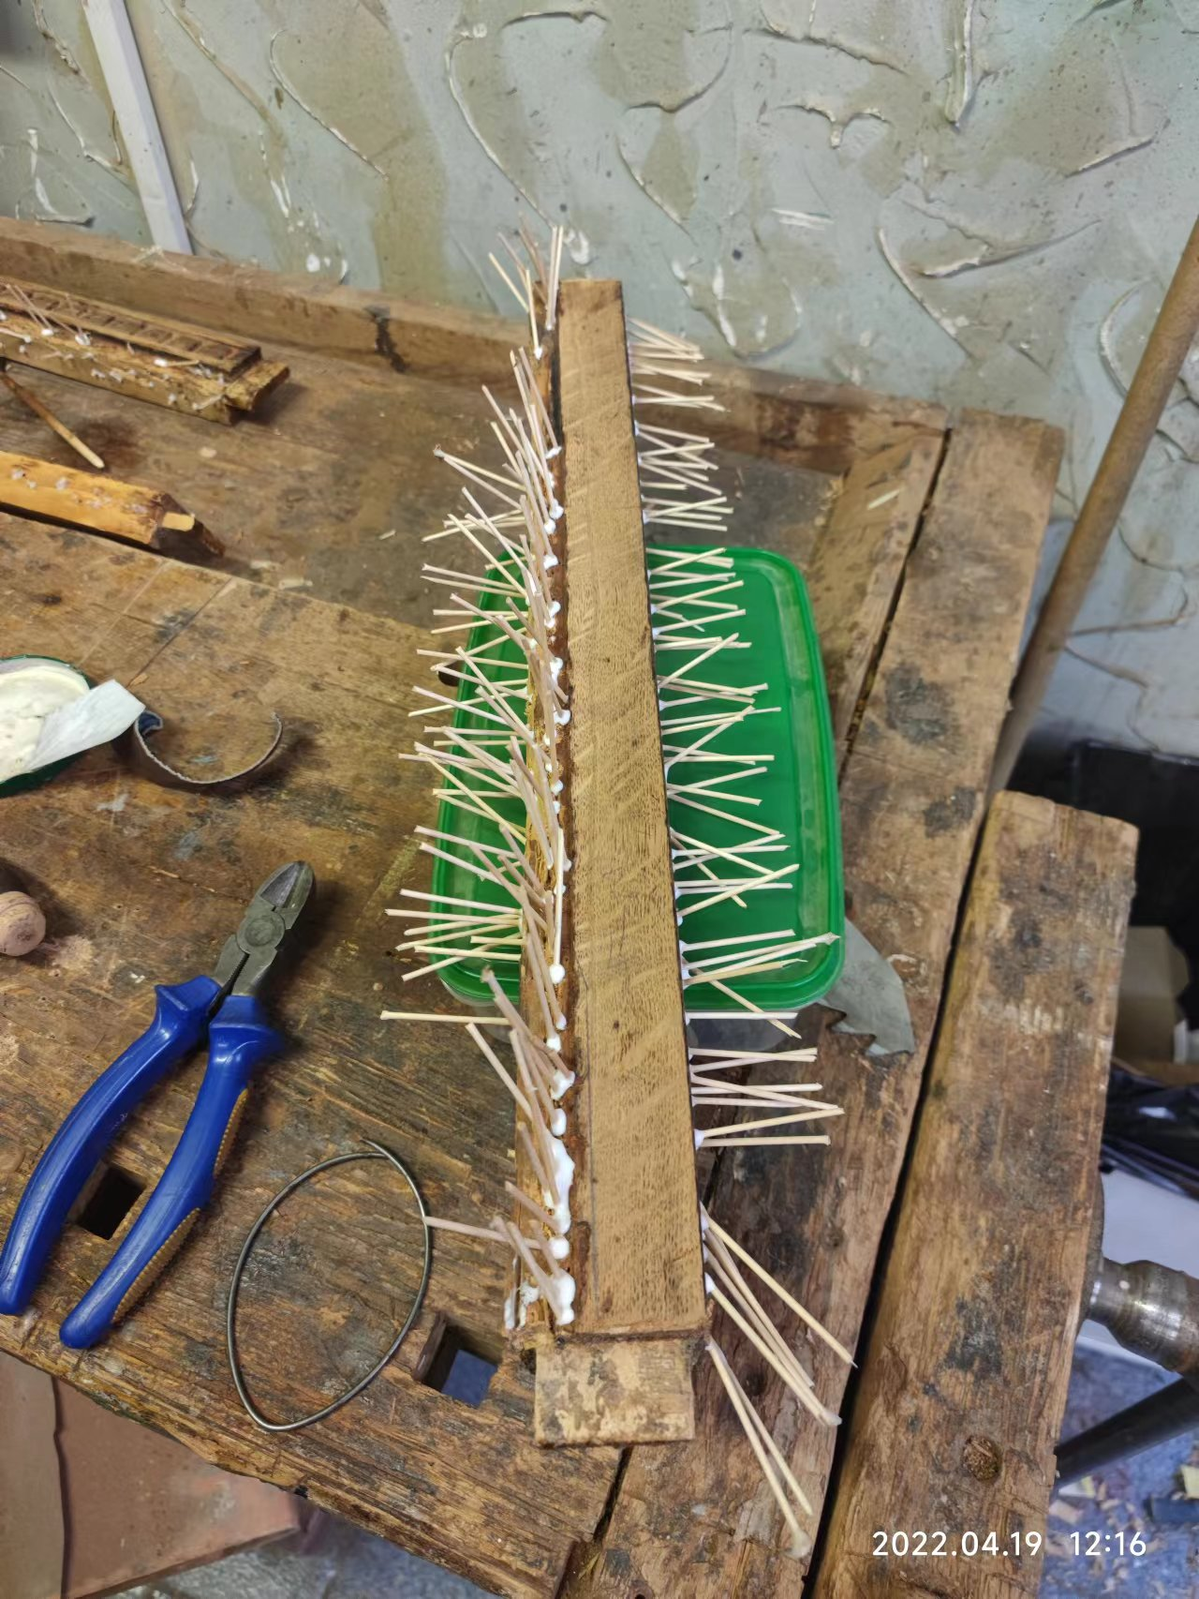
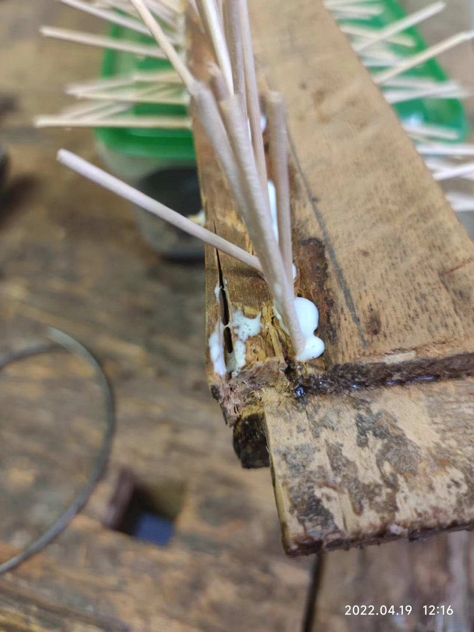
заделка отверстий от гвоздей.
-Используемые инструменты и материалы:клей, щётки, зубочистки

Slide 22
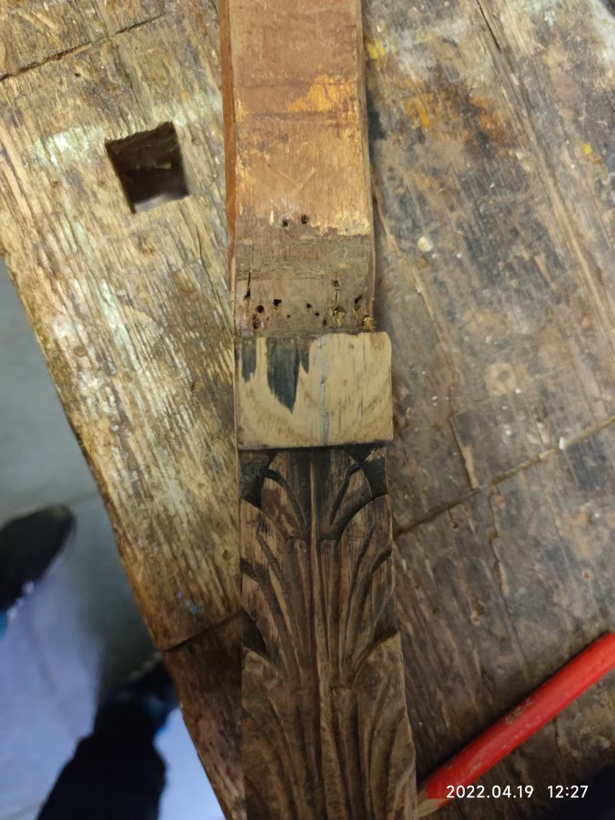
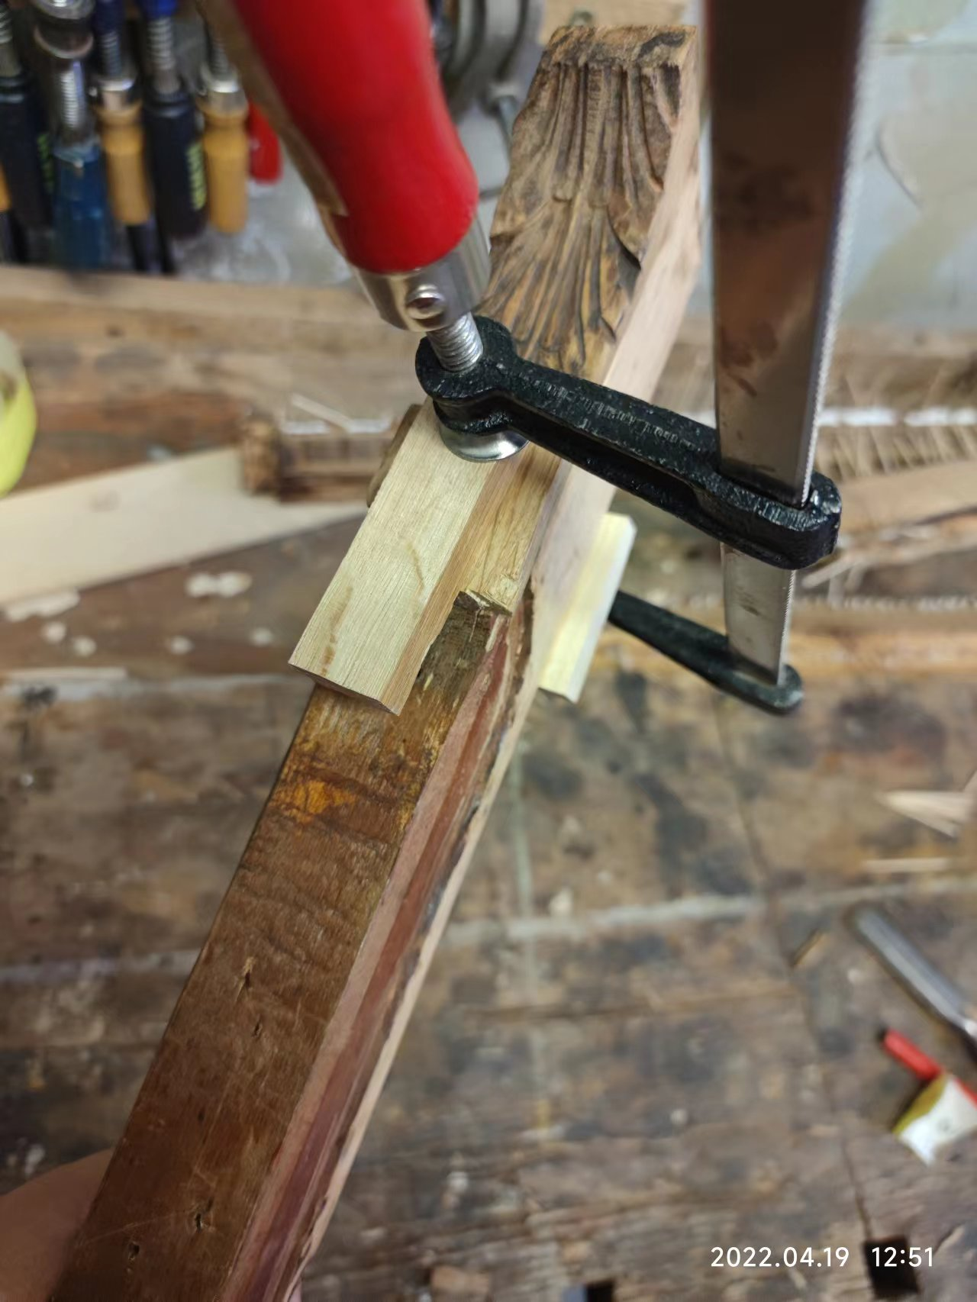
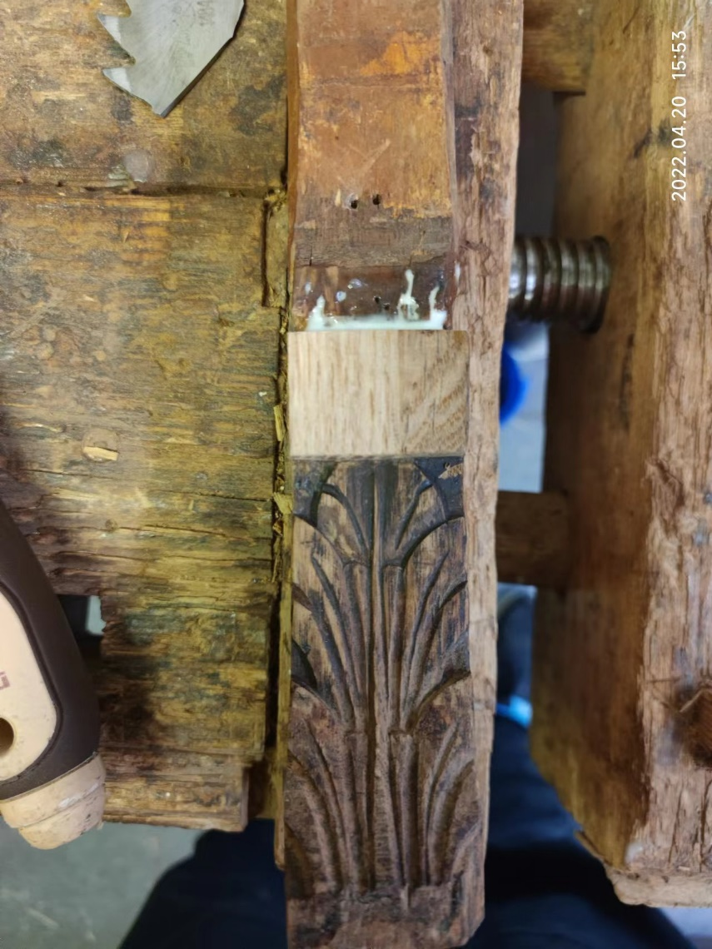
Восполнение утрат
Процесс

Slide 23
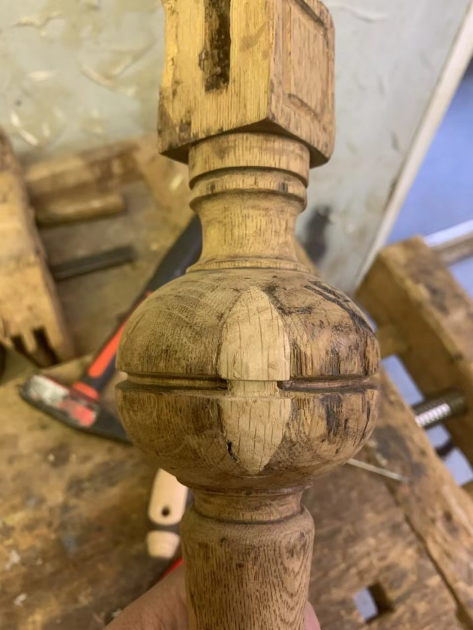
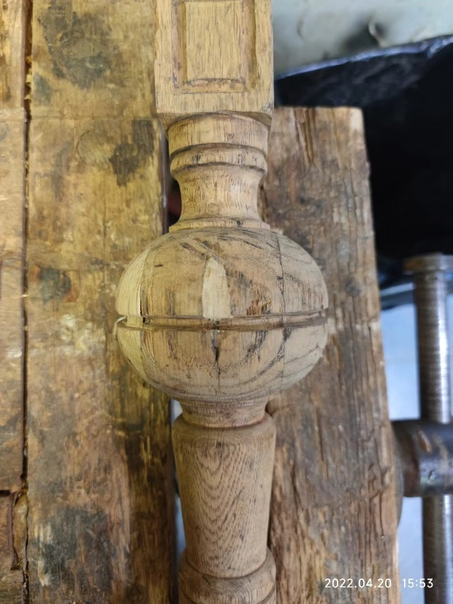
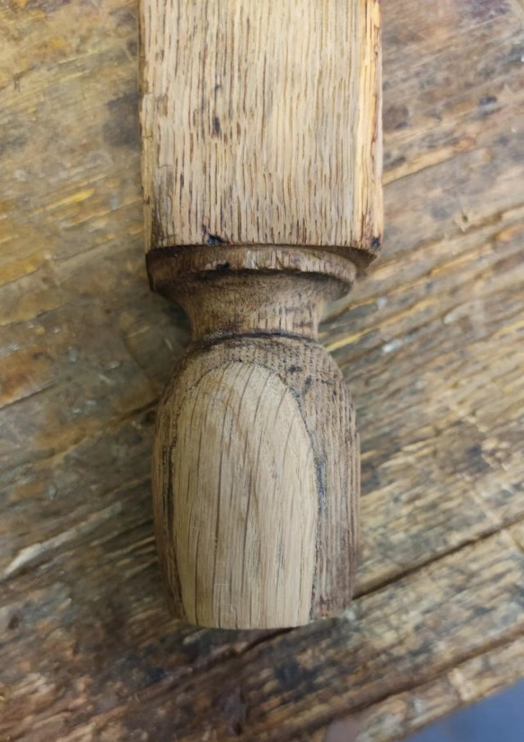
Восполнение утрат

Slide 24
Восполнение утрат резьбы

Slide 25
Склейка передних ножек

Slide 26
Склейка кресла

Slide 27
Тонировка кресла

Slide 28
покрытие воском
Первый раз
второй раз

Slide 29
покрытие воском (третий раз)

Slide 30
покрытие воском (третий раз)

Slide 31
До Реставраций
После Реставраций
Сравнение

Slide 32
До Реставраций
После Реставраций
Сравнение

Slide 33
Благодарю за внимание

